Slide 1
SEGURIDAD: ELEMENTO IMPORTANTE PARA UNA Actividad Física Saludable
Prof. Edgar Lopategui Corsino
M.A., Fisiología del Ejercicio
Web: http://www.saludmed.com/
E-Mail: elopateg@intermetro.edu
Artículo: http://www.saludmed.com/articulos/ Fisiologia_del_Ejercicio/Ejercicio_y_Actividad-Fisica_Seguridad.html

Slide 2
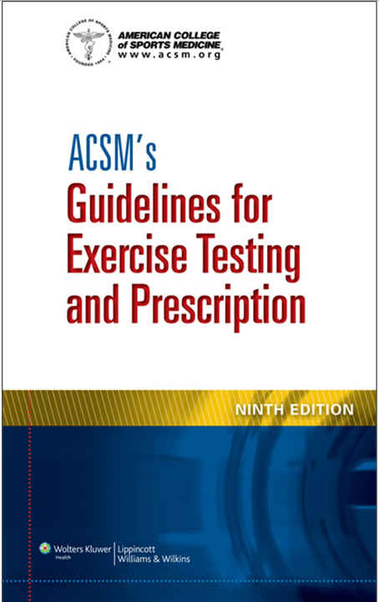
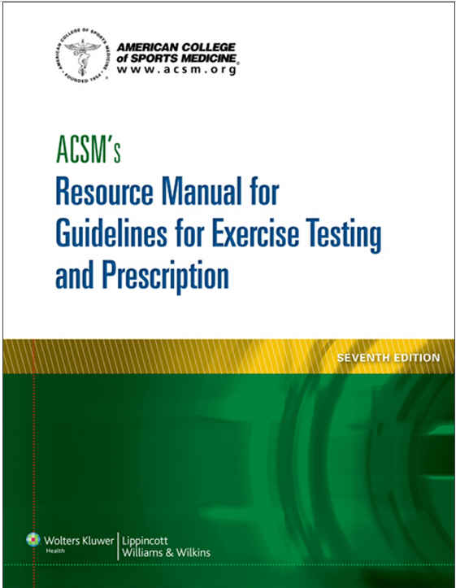
REFERENCIAS FUNDAMENTALES: 2014

Slide 3
REFERENCIAS FUNDAMENTALES:
Notes:
3

Slide 4
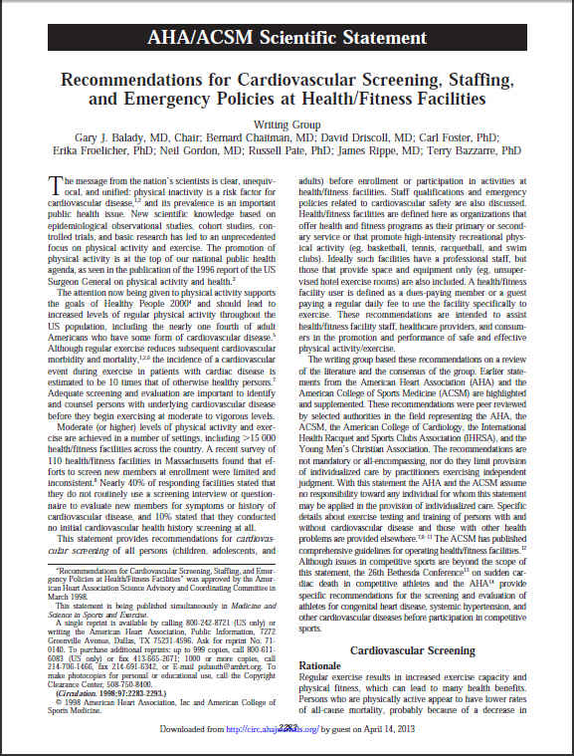
REFERENCIAS FUNDAMENTALES:
Notes:
4

Slide 5
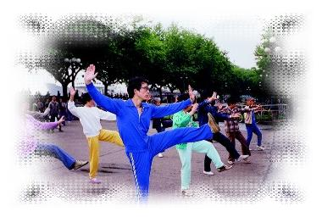
CONTENIDO DE LA PRESENTACIÓN
Introducción
Estrategias preventivas preparticipación
Seguridad durante el programa de ejercicio
Acciones ante manifestaciones clínicas peligrosas
Medidas ante circunstancias ambientales adversas
Desarrollo de un plan para procedimientos de emergencias
Consideraciones legales
La importancia de las certificaciones
Sistemas de comunicación efectiva
Conclusión
Referencias
Recursos en la Internet/Web
Notes:
5

Slide 6
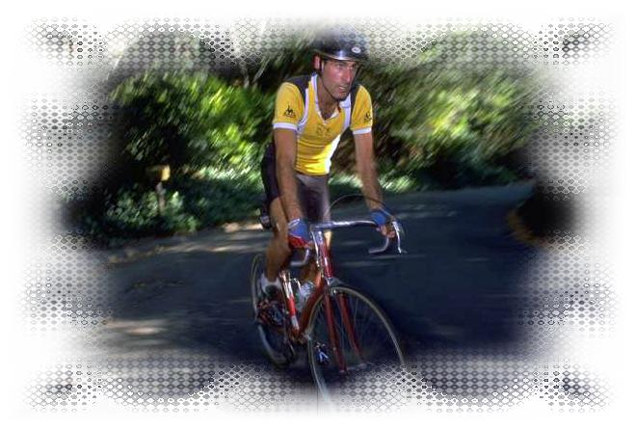
INTRODUCCIÓN
Emergencias cardiacas súbitas y mortales
Riesgos de eventos médicos mortales
Asociación con factores genéticos y congénitos
Vínculo con la intensidad del ejercicio
Relación con la aptitud física
Correspondencia con la práctica regular de ejercicios
Seguridad para los programas de ejercicio
Notes:
6

Slide 7
EMERGENCIAS CARDIACAS SÚBITAS Y MORTALES
Riesgo de muerte cardiaca súbita durante el ejercicio:
Poblaciones:
Aparentemente aparentemente saludables:
Niños y adolescentes
Adultos, adultos mayores
Atletas
Mujeres y varones
Individuos con patologías:
Cardiopatías coronarias
Personas físicamente inactivas
Notes:
7

Slide 8
EMERGENCIAS CARDIACAS SÚBITAS Y MORTALES
Eventos cardiacos fatales durante el ejercicio:
Poblaciones:
Menor que 40 años de edad:
Etiología:
◊ Problema médico de origen genético
◊ Patología cardiovasculares congénitas
Mayor que 40 años de edad:
Etiología:
◊ Cardiopatías coronarias
Notes:
8

Slide 9
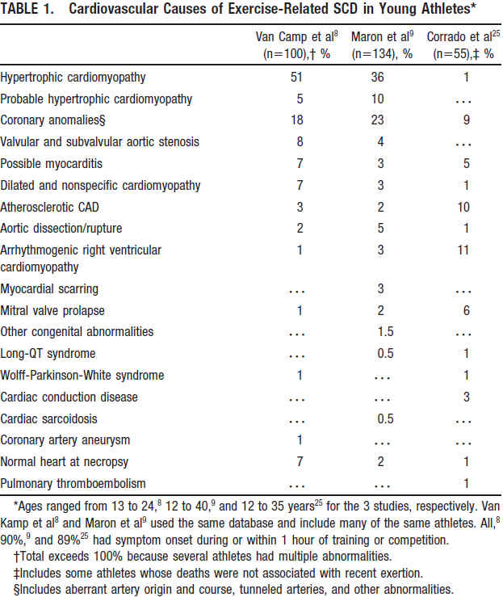
NOTA. De: “Exercise and Acute Cardiovascular Events: Placing the Risks into Perspective", por P. D. Thompson, et al, 2007, Circulation, 115(17), p. 2359. Recuperado de http://circ.ahajournals.org/content/115/17/2358.full.pdf+html
Notes:
9

Slide 10
EMERGENCIAS CARDIACAS SÚBITAS Y MORTALES
Riesgo de una muerte súbita durante el ejercicio:
Determinantes:
Intensidad del ejercicio:
Ejercicios moderados (3 – 5.9 METS) a vigorosos ( 6 - 8.7 METs):
◊ Aumenta el riesgo de una muerte súbita ocasionada por un:
◘ Infarto al miocardio:
◘ Emergencia médica fatal de etilogía cardiaca:
Nivel inicial de aptitud física (capacidad funcional):
Relación inversamente proporcional):
◊ Entre mayor sea la capacidad funcional:
◘ Menor será el riesgo de una muerte súbita
Notes:
10

Slide 11
EMERGENCIAS CARDIACAS SÚBITAS Y MORTALES
Riesgo de una muerte cardiaca súbita durante el ejercicio:
Factores determinantes:
Práctica de ejercicios físicos regulares:
Reducen el riesgo de las muertes cardiacas súbitas:
◊ Que ocurren a intensidades de moderadas a vigorosas
Notes:
11

Slide 12
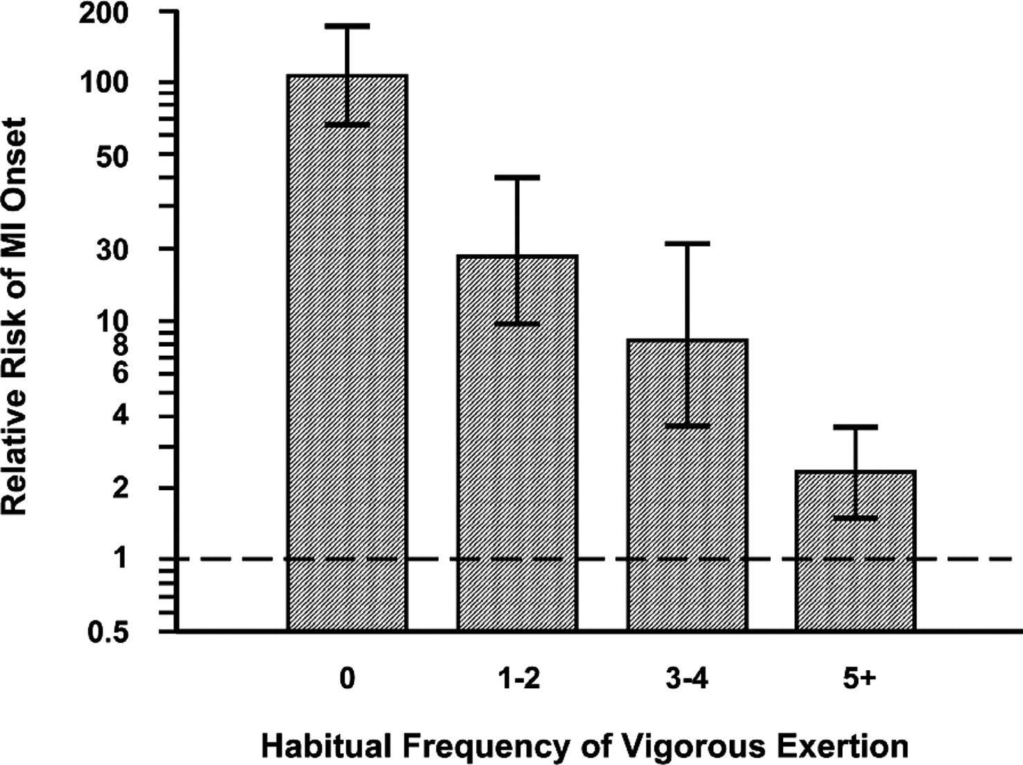
RIESGO RELATIVO PARA UN INFARTO AL MIOCARDIO ASOCIADO CON UN EJERCICIO VIGOROSO (≥ 6 METs), EN CONCORDANCIA CON EJERCICIOS FÍSICOS VIGOROSOS REGULARES
NOTA. De: “Exercise and Acute Cardiovascular Events: Placing the Risks into Perspective", por P. D. Thompson, et al, 2007, Circulation, 115(17), p. 2362. Recuperado de http://circ.ahajournals.org/content/115/17/2358.full.pdf+html
Notes:
12

Slide 13
INTENSIDADES SEGURAS Y EFECTIVAS
Poblaciones con afecciones cardiacas, y envejecientes:
Ejercicios de intensidad moderada (3 – 5.9 METs):
Se han encontrado ser seguras:
Ejercicios de intensidad vigorosa (6 – 8.7 METs):
Programa de entrenamiento a intérvalos (95 % FCpico) :
Beneficios/ventajas:
◊ Adaptación morfofuncional favorable:
◘ Ventrículo izquierdo
◘ Función del endotelio (capacidad vascular)
◊ Incremento en la tolerancia aeróbica (cardiorrespiratoria)
◊ Mejor calidad de vida
Notes:
13

Slide 14
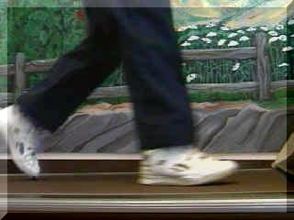
SEGURIDAD PARA LOS PROGRAMAS DE EJERCICIO
Protocolos evaluativos - Salud:
Establecer:
Factores de riesgo para cardiopatías coronarias
Signos y síntomas patologías crónicas:
Cardiovasculares
Pulmonares
Metabólicas
Pruebas ergométricas de tolerancia cardiorrespiratoria:
Establecer:
Capacidad funcional
Notes:
14

Slide 15
SEGURIDAD PARA LOS PROGRAMAS DE EJERCICIO
Planificación de sesiones educativas:
Objetivo:
Reducir riesgos por muertes cardiacas súbitas
Sistema de supervisión y monitoreo de los:
Participantes, durante las:
Prácticas de ejercicio
Establecer ambientes físicos adecuados:
Control de variables:
Temperatura
Humedad
Ventilación
Fuentes de contaminación
Notes:
15

Slide 16
SEGURIDAD PARA LOS PROGRAMAS DE EJERCICIO
Selección de equipos y materiales de ejercicio:
Seguros y efectivos:
Prevención de accidentes
Sistema de bases de datos de clientes:
Objetivo:
Esbozo de la prescripción de ejercicio
Notes:
16

Slide 17
EVALUACIÓN DE LA SALUD PRE-PARTICIPACIÓN
Consideraciones generales
Introducción
Objetivos de la evaluación de la salud
Estrategias disponibles para la evaluación de la salud
Notes:
17

Slide 18
EVALUACIÓN DE LA SALUD PRE-PARTICIPACIÓN
Categorías importantes:
Repaso del historial médico
Evaluación y estratificación de los factores de riesgo
Medicamentos prescritos
Nivel de actividad fisica
Establecer si necesario el consentimiento de un médico
Efectuar las pruebas de capacidad funcional:
Administar las pruebas de aptitud física
Evaluar los resultado de tales pruebas
Desarrollar la prescripción de ejercicio
Progresión y seguimiento:
Evaluar el progreso mediante:
Pruebas de aptitud física de seguimiento
NOTA. Información de: Fitness Professional’s Hanbook. 5ta. ed. (p. 22), por E. T. Howley, & B. D. Franks, 2007, Champaign, IL: Human Kinetics.. Copyright 2007 por ?
Notes:
18

Slide 19
CONSIDERACIONES GENERALES
Evaluación de la Salud Pre-Actividad:
Ventajas:
Previene:
Posibles situaciones de emergencias médicas
Estrategias/Mecanismos:
Establecer nivel de riesgos de los candidatos
Clave para la prescripción de ejercicio
Metodología/Instrumentos de Evaluación:
Cuestionarios de salud y estilos de vida:
Estratificación de los factores de riesgo
Referido y Examen Médico
Pruebas de capacidad funcional:
Pruebas ergométricas de esfuerzo, máximas o submáximas
Pruebas de aptitud física
Notes:
19

Slide 20
INTRODUCCIÓN
Evaluación de la Salud Preparticipación:
Métodos e Instrumentos de Evaluación - Formularios /Hojas:
Cuestionarios de salud y de estilos de vida:
Estandarizados:
◊ Cuestionario de preparación: PAR-Q & YOU
◊ Cuestionario preparticipacion: AHA/ACSM
Cuestionarios preparados localmente:
◊ Preparados por el personal del programa
◊ Accedidos por terceros (Ej: Prof. Lopategui)
Evaluación y estratificación de los factores riesgos
Notes:
20

Slide 21
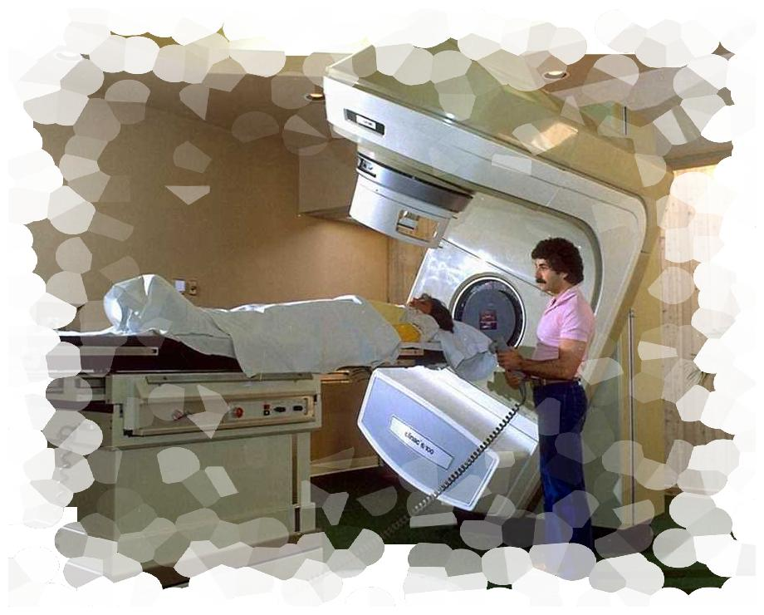
INTRODUCCIÓN
Evaluación de la Salud Preparticipación:
Métodos e Instrumentos de Evaluación - Formularios /Hojas:
Examen médico:
Hoja de referido médico, o
Forma de autorización médica (programa/prueba de ejercicio)
Componentes de la evaluación médica médicas:
◊ Historial médico
◊ Evaluación física
◊ Pruebas de laboratorios:
◘ Prueba ergométrica de esfuerzo, diagnóstica o funcional
◘ Radiografías
◘ Resonancia magnética (MRI)
◘ Cateterismo cardiacoMRI)
◘ Otros
Notes:
21

Slide 22
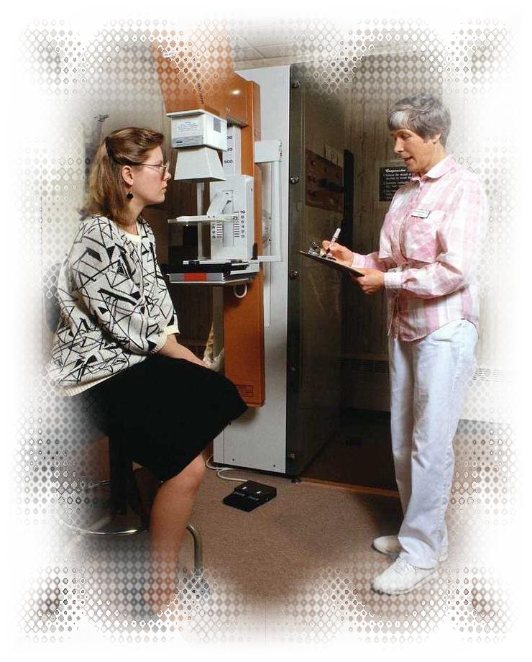
INTRODUCCIÓN
Evaluación/Pruebas de la Salud
Efectuadas:
Previo a:
Pruebas de capacidad funcional/aptitud física
Ingresar al programa de ejercicio/actividad física
Métodos de Evaluación:
Tipos:
Estado vigente de salud
Factores de riesgo para enfermedades:
◊ Cardiovasculares
◊ Pulmonares
◊ Metabólicas
Notes:
22

Slide 23
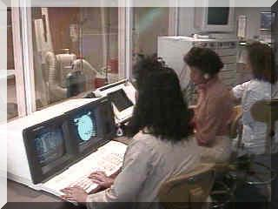
INTRODUCCIÓN
Evaluación/Pruebas de la Salud
Métodos de Evaluación:
Determinantes - Grado de Rigurosidad:
Enfoque del programa
Propósito de la instalación física:
◊ Que alberga el:
Programa de ejercicio o actividad física
Ventajas/Propósitos:
Mayor control preventivo para incidentes cardiacos:
Durante:
◊ Pruebas ergométricas de esfuerzo
◊ Sesiones de ejercicio (entrenamiento físico)
Notes:
23

Slide 24
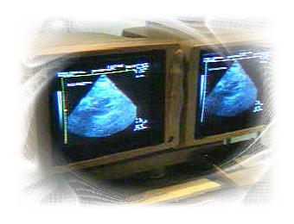
INTRODUCCIÓN
Evaluación/Pruebas de la Salud
Ventajas/Propósitos:
Identificación de:
Contraindicaciones médicas a:
◊ Pruebas ergométricas de esfuerzo
◊ Programa de ejercicio
Patologías degenerativas peligrosas:
◊ Indicación para incorporarse - Referido MD:
◘ Programa ejercicio de intervención clínica:
Supervisado médicamente
Notes:
24

Slide 25
INTRODUCCIÓN
Evaluación/Pruebas de la Salud
Ventajas/Propósitos:
Indicación:
Referido médico:
◊ Estrategias:
◘ Examen médico completo/riguroso
◘ Pruebas ergométricas de esfuerzo
Justificación – Examen Médico:
◊ Presencia de un mayor riesgo:
Moderado Riesgo – Alto Riesgo
◊ Presencia de síntomas particulares
◊ Evidencia de factores de riesgo
Notes:
25

Slide 26
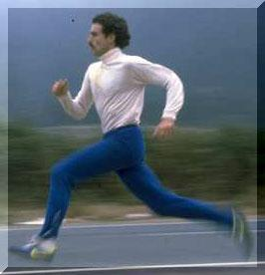
INTRODUCCIÓN
Evaluación/Pruebas de la Salud
Ventajas/Propósitos:
Prescripción de ejercicio:
Base para la – Modificaciones de PROGRESIÓN:
◊ Cuantificación de las variables/dosis:
Intensidad, duración, frecuencia, volumen, modo
Notes:
26

Slide 27
INTRODUCCIÓN
Evaluación/Pruebas de la Salud
Ventajas/Propósitos:
Determinar:
Clientes que tienen otras necesidades particulares:
◊ Ejemplos - Indicaciones de atención especial:
◘ Limitaciones ortopédicas
◘ Estado gestacional
◘ Otros:
◊ Ventajas:
◘ Mejor adherencia al programa
◘ Mayor seguridad durante:
► Pruebas de esfuerzo progresiva
► Prácticas de los ejercicios
◘ Prevención de emergencias cardiacas:
► Infarto al miocardio ► Fibrilación ventricular
► Paro cardiaco ► Otras:
◘ Prescripción de ejercicio más efectiva:
► Se asegurar al: Detectar tales necesidades especiales
Notes:
27

Slide 28
INTRODUCCIÓN
Evaluación/Pruebas de la Salud
Extensión/Tipo de la Evaluación de la Salud:
Determinantes:
Edad
Sexo
Percepción de la salud por el cliente
Tipo y cantidad del personal disponible
Equipos y materiales del programa de ejercicio
Notes:
28

Slide 29
OBJETIVOS DE LA EVALUACIÓN
Metas Primordiales para las Evaluaciones de la Salud
Potenciales Participantes:
Puedan seguir, de forma segura:
La programación prescrita del ejercicio, o la
Intervención de actividades físicas
Efectuar la prueba ergométrica de esfuerzo, u
Otras evaluaciones de la aptitud física
Prevención urgencias médicas – Riesgo de una:
Lesión, o
Evento médico peligroso
Notes:
29

Slide 30
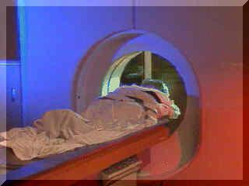
OBJETIVOS DE LA EVALUACIÓN
Identificar contraindicaciones médicas
Establecer si es Necesario un Examen Médico
Identificar elevado riesgo para patologías peligrosas
Identificar patologías crónicas de cuidado
Identificar individuos con necesidades particulares
Notes:
30

Slide 31
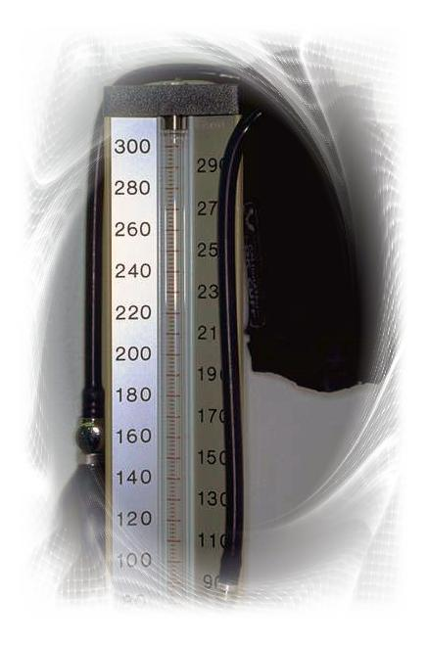
OBJETIVOS DE LA EVALUACIÓN
Identificar Contraindicaciones Médicas:
Concepto:
Desórdenes clínicos de gravedad:
Requieren ser corregidos
Decisión a Tomar - Rechazados:
Prueba ergométrica de tolerancia cardiorrespiratoria
Programa de ejercicio
Notes:
31

Slide 32
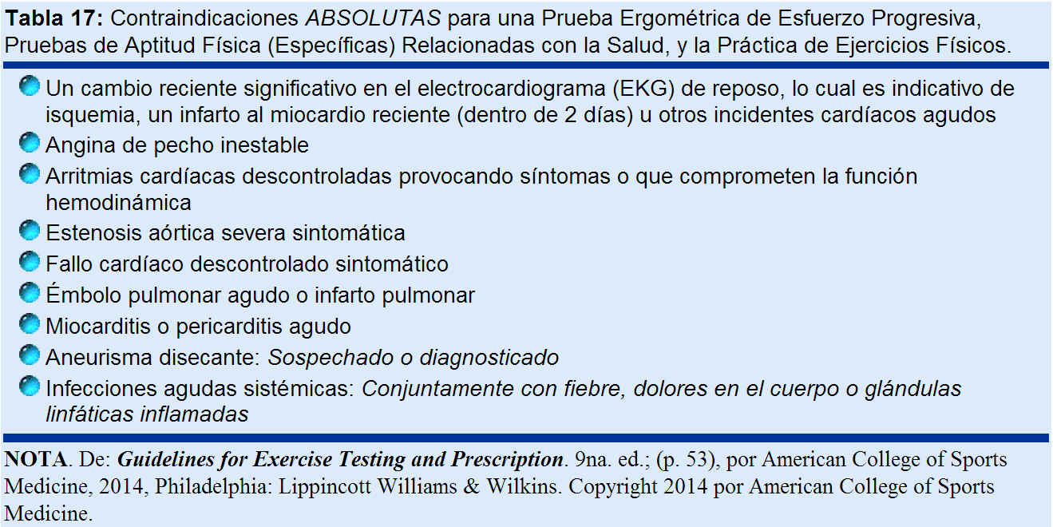
CONTRAINDICACIONES A LAS PRUEBAS DE ESFUERZO: CONTRAINDICACIONES ABSOLUTAS: (ACSM, 2014, p. 53)
Notes:
32

Slide 33
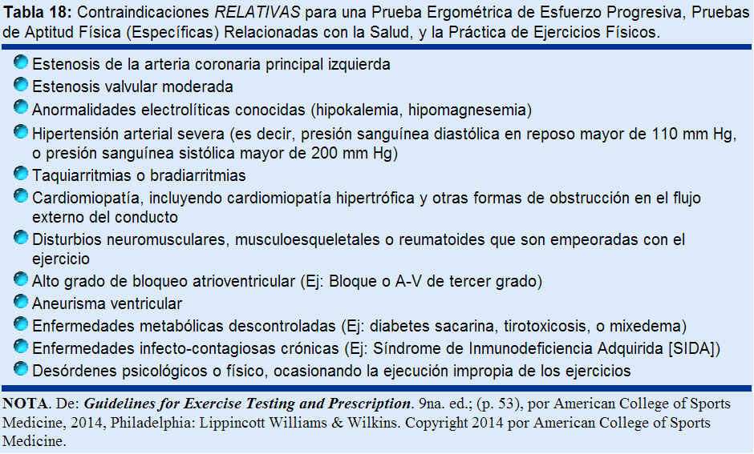
CONTRAINDICACIONES A LAS PRUEBAS DE ESFUERZO: CONTRAINDICACIONES RELATIVAS: ACSM, 2014, p. 53
Notes:
33

Slide 34
OBJETIVOS DE LA EVALUACIÓN
Establecer si es Necesario un Examen Médico:
Criterios:
Factores de riesgo para cardiopatías coronarias
Manifestaciones clínicas para enfermedades:
Cardiovasculares, pulmonares o metabólicas
Decisión a Tomar - Requisito:
De evidenciar un elevado riesgo para enfermedades:
El candidato deberá realizar una Examen Médico, ante de:
◊ Ingresar a programa de ejrcicio
◊ Participar en una intervención de actividad físca
Notes:
34

Slide 35
OBJETIVOS DE LA EVALUACIÓN
Identificar Individuos con Elevado Riesgo para Patologías Peligrosas:
Criterios:
Edad
Factores de riesgo:
Manifestaciones clínicas
Decisión a Tomar - Requisito:
Examen médico riguroso
Prueba ergométrica de esfuerzo
Notes:
35

Slide 36
OBJETIVOS DE LA EVALUACIÓN
Identificar Patologías Crónicas de Cuidado:
Determinar:
Enfermedad crónica degenerativa de considerable gravedad
Decisión a Tomar - Requisito:
Programa de ejercicio clínico:
Supervisado por un médico
Notes:
36

Slide 37
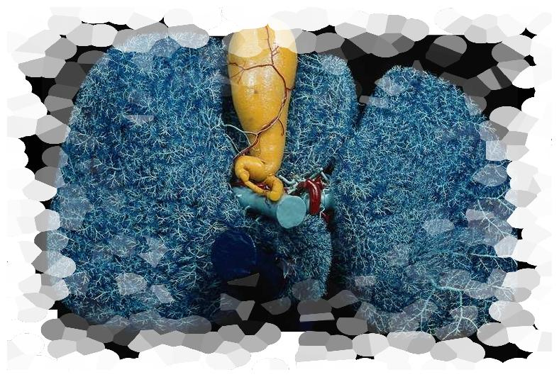
OBJETIVOS DE LA EVALUACIÓN
Identificar Individuos con Necesidades Particulares:
Tipos de Necesidades:
Diabetes sacarina (mellitus)
Restricciones ortopédicas
Embarazo
Otras
Decisión a Tomar - Requisito:
Disponer de adaptaciones para:
El programa de ejercicio o actividad física
Prueba ergométrica de esfuerzo progresivo
Pruebas de aptitud físca
Notes:
37

Slide 38
ESTRATEGIAS DISPONIBLES PARA LA EVALUACIÓN DE LA SALUD
Consideraciones preliminares
Evaluación rápida de la salud de la ACSM (Entrevista Verbal)
Formularios estandarizados de auto-administración
Evaluación y estratificación de los factores de riesgo
La Evaluación médica y prueba ergométrica de esfuerzo
Notes:
38

Slide 39
ESTRATEGIAS DISPONIBLES PARA LA EVALUACIÓN DE LA SALUD
Consideraciones preliminares:
Evaluaciones de la Salud Pre-Actividad:
Objetivos:
Proveer ejercicios seguros
Asegurar estímulo efectivo programa de entrenamiento
Identifica factores de riesgos/síntomas para enfermedades
Notes:
39

Slide 40
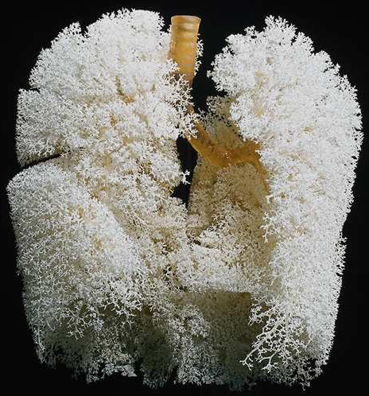
ESTRATEGIAS DISPONIBLES PARA LA EVALUACIÓN DE LA SALUD
Consideraciones preliminares:
Evaluaciones de la Salud Pre-Actividad:
Concepto:
Evaluar el cliente por factores de riesgo para enfermedades:
◊ Cardiovascular
◊ Pulmonar
◊ Metabólica
Evaluar por problemas que requieren atención especial:
◊ Estado gestacional
◊ Impedimentos ortopédicos
◊ Otros
Notes:
40

Slide 41
ESTRATEGIAS DISPONIBLES PARA LA EVALUACIÓN DE LA SALUD
Consideraciones preliminares:
Evaluaciones de la Salud Pre-Actividad:
Mecanismo requeridos para la evaluación de la salud:
Evaluación rápida de la salud, o entrevista verbal, de ACSM
Formularios estandarizados de auto-administración:
◊ Cuestionario de preparación PAR-Q & YOU
◊ Cuestionario de la AHA/ACSM
Análisis y estratificación factores de riesgo para patologías:
◊ Cardiovasculares
◊ Pulmonares
◊ Metabólicas
Evaluaciones médicas completas y rigurosas:
◊ Historial médico personal y familiar
◊ Examen físico
◊ Pruebas de laboratorios
◊ Pruebas de esfuerzo, máximas o submáximas
Notes:
41

Slide 42
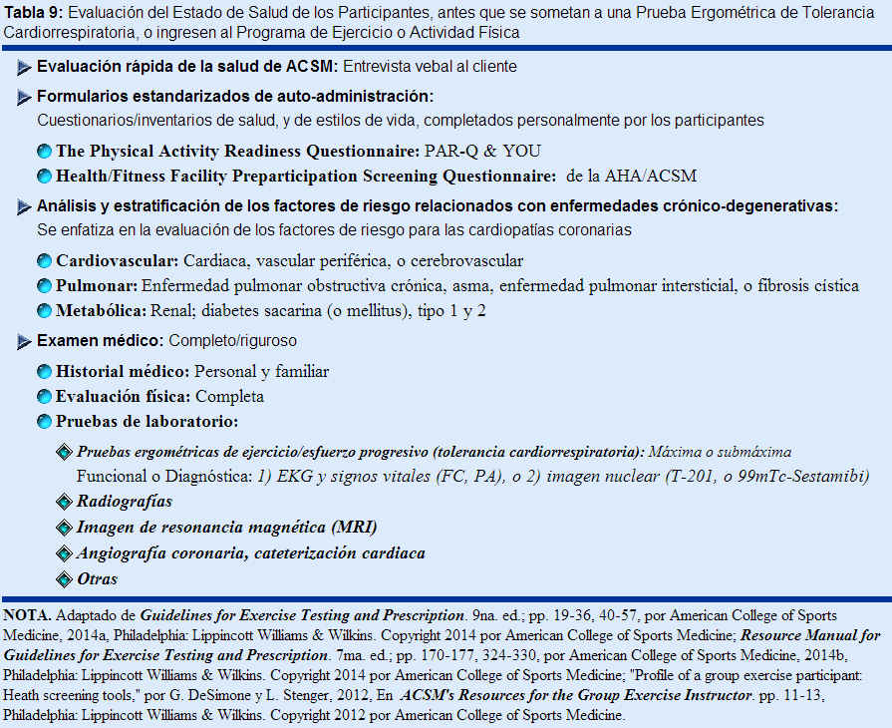
Notes:
42

Slide 43
ESTRATEGIAS DISPONIBLES PARA LA EVALUACIÓN DE LA SALUD
Evaluación Rápida de la Salud de ACSM - Entrevista Verbal:
Indicaciones:
Ejercicios en grupo - ACSM Quick Screen:
Clientes que regresan a la instrucción grupal:
Previamente han cumplimentado un cuestionario de salud
Ventajas:
Determinar:
La clase de ejercicio grupal adecuada para el cliente
Establecer Seguridad - De los ejercicios:
Entorno libre de riesgos para emergencias medicas
Identificar Problemas de Salud:
Concretar necesidades particulares:
Realizar adaptaciones correspondientes en los ejercicios
Notes:
43

Slide 44
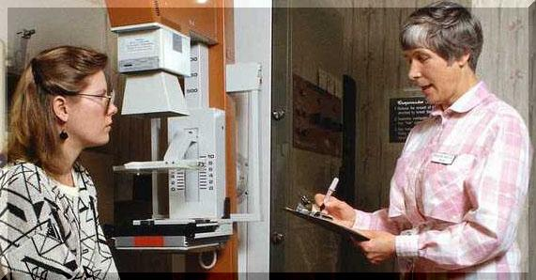
ESTRATEGIAS DISPONIBLES PARA LA EVALUACIÓN DE LA SALUD
Evaluación Rápida de la Salud de ACSM:
Protocolo a seguir – Entrevista Verbal:
Procedimientos Preliminares:
Bienvenida:
◊ Saludos
◊ Instructor se presenta
Notes:
44

Slide 45
EVALUACIÓN DE LA SALUD PRE-EJERCICIO: EVALUACIÓN RÁPIDA DE ACSM: ENTREVISTA VERBAL
¿Al presente se encuentra en algún otro programa de ejercicio o actividad física? De ser afirmativo, ¿Qué tipo de programa?, ¿Cuándo fue la última vez que asistió al mismo? o ¿Cuál otros tipos de actividades al presente te encuentras practicando?
¿Posee algún problema, o lesión, en alguna coyuntura del cuerpo, como la rodilla, tobillo, hombro, espalda u otro?, ¿Posees una enfermedad que afecte tus huesos?
¿En estos momentos, padeces de algún tipo de enfermedad que debamos saber, como alta presión enfermedad del corazón, diabetes u otra?
¿Cuándo fue la última vez que se visitó al médico para un examen completo?
¿Al presente, te encuentras bajo un régimen farmacológico o tratamiento clínico especializado?
¿En algún momento de tu vida, un médico te mencionó que no podías hacer ejercicios debido a un tipo de problema de salud?
¿En estos momentos, usted tiene cambios físicos que puedan afectar su ejecutoria del ejercicio?
Notes:
45

Slide 46
ESTRATEGIAS DISPONIBLES PARA LA EVALUACIÓN DE LA SALUD
Formularios Estandarizados de Auto-Administración:
Propósitos:
Determinar si el cliente se encuentra cualificado para:
Efectuar una prueba de esfuerzo progresiva
Incorporarse a un programa de ejercicio o actividad física
Estratificar los riesgos del potencial participante:
Identificar candidatos con factores de riesgo:
◊ Moderado - Alto:
◘ Indicación:
► Referido médico:
■ Cumplimentar:
○ Formulario de autorización médica:
Se requiere para poder ingresar al programa
Notes:
46

Slide 47
ESTRATEGIAS DISPONIBLES PARA LA EVALUACIÓN DE LA SALUD
Formularios Estandarizados de Auto-Administración:
Objetivos:
Determinar el historial de salud del cliente
Identificar enfermedades que posee en el presente
Reconocer factores de riesgo para otras patologías
Detectar signos y síntomas de alguna enfermedad
Establecer los hábitos actuales de ejercicio/actividad física
Comprobar los medicamentos que requiere consumir
Importancia:
Primer paso para evaluar a los candidatos:
Que desean ingresar al programa de ejercicio o actividad física
Notes:
47

Slide 48
ESTRATEGIAS DISPONIBLES PARA LA EVALUACIÓN DE LA SALUD
Formularios Estandarizados de Auto-Administración:
Objetivos:
Conocer más a fondo el historial clínico del candidato
Reconocer los síntomas que experimenta, o ha experimentado
Detectar posibles factores de riesgo del cliente
Resultado de este proceso:
Prescripción de ejercicio – Individualizada:
Establece un diseño óptimo para la:
◊ Programación de ejercicios y actividades físicas:
◘ Entrenamiento efectivo de los componentes de la:
► Aptitud física - Relacionadas con la salud
Pruebas clínicas adicionales/especializadas:
Determina si es requerido otras:
◊ Evaluaciones médicas – más avanzadas
Notes:
48

Slide 49
ESTRATEGIAS DISPONIBLES PARA LA EVALUACIÓN DE LA SALUD
Formularios Estandarizados de Auto-Administración:
Cuestionarios de salud y estilos de vida:
Sirve de base para establecer si es requerido el:
Seguimiento por parte de los
◊ Especialistas del ejericio o profesionales de la salud:
◘ Previo a que:
Se incorpore en el programa de actividad física o ejercicio
Notes:
49

Slide 50
ESTRATEGIAS DISPONIBLES PARA LA EVALUACIÓN DE LA SALUD
Formularios Estandarizados de Auto-Administración:
Physical Activity Readiness Questinaire (PAR-Q)
Origen – Canadience: British Columbia Ministry of Health
Public Health Agency of Canada)
Distribución – CSEP:
Canadian Societey for Exercise Physiology
Propósitos:
Identificar posibles síntomas para – Cardiopatías Coronarias
Establecer presencia de problemas en músculos esqueléticos
Si Resultado Positivo – Se confirma objetivo del cuestionario:
Indicación:
◊ Evaluar el problema de salud:
Antes de su ingreso al programa de ejercicio/actividad física
Notes:
50

Slide 51
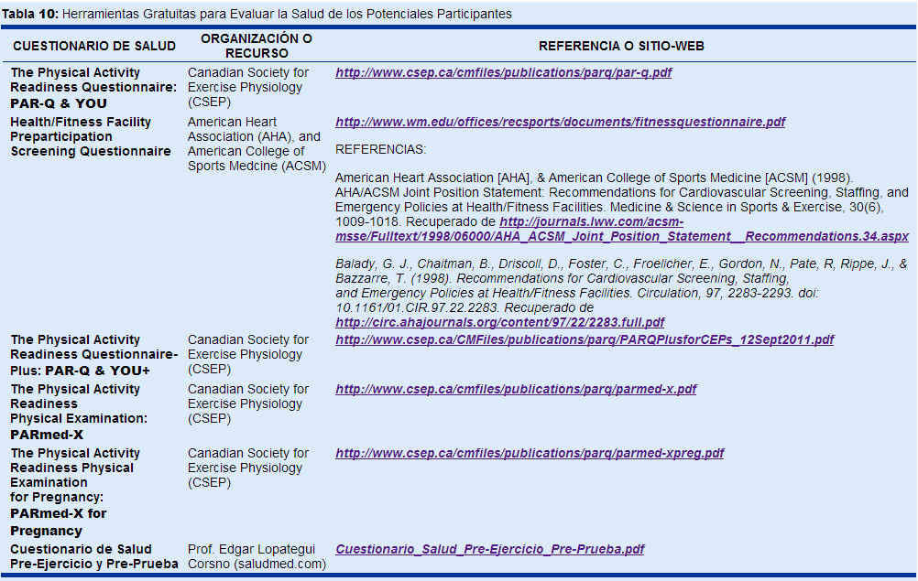
Notes:
51

Slide 52
ESTRATEGIAS DISPONIBLES PARA LA EVALUACIÓN DE LA SALUD
Formularios Estandarizados de Auto-Administración:
Physical Activity Readiness Questinaire (PAR-Q)
Propósito:
Determinar un criterio mínimo:
◊ Para poder ingresar a un programa de actividad física:
◘ Establecido como – Intensidad:
LEVE a MODERADA
Características:
Simple
Fácil de administrar entre los posibles candidatos
Desventajas/Limitaciones:
Son distigue entre las estratas de riesgo: BAJO a MODERADO:
◊ Solo puede – Reconocer los candidados de: ALTO RIESGO
Para alguna enfermedad crónico-degenerativo
Notes:
52

Slide 53
ESTRATEGIAS DISPONIBLES PARA LA EVALUACIÓN DE LA SALUD
Formularios Estandarizados de Auto-Administración:
Health/Fitness Facility Preparticipation Screening Questio.
Ventajas:
Rapidez en su cumplimentación
Identificación niveles para factores de riesgo:
MODERADA hasta ALTO
Documenta los resultados de la evaluación ALTO
Provee bases educativas para:
◊ Clientes
◊ Personal del programa de ejercicio
Fomenta el uso adecuado del:
Sistema para el cuidado de la salud
Notes:
53

Slide 54
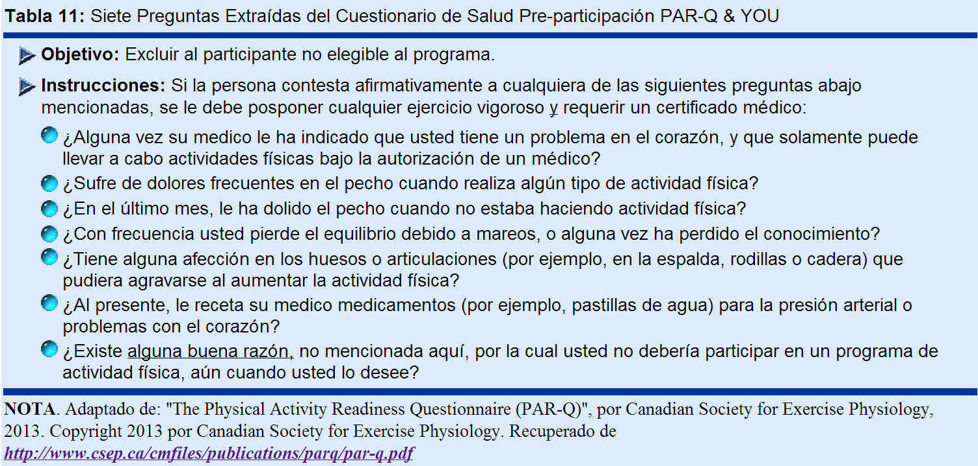
EVALUACIÓN DE LA SALUD PRE-PARTICIPACIÓN: * CUESTIONARIOS DE SALUD ESTANDARIZADOS * (PAR-Q & YOU)
Notes:
54

Slide 55
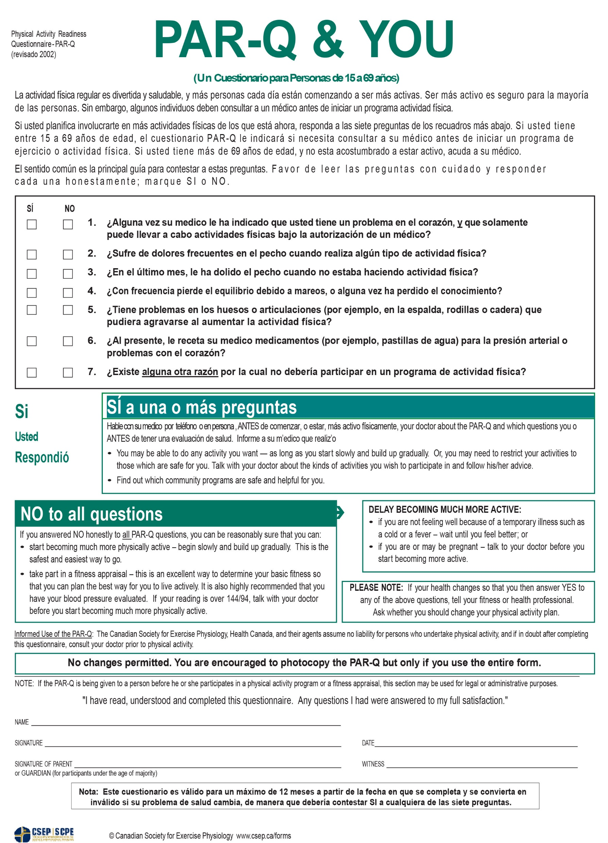
Notes:
55

Slide 56
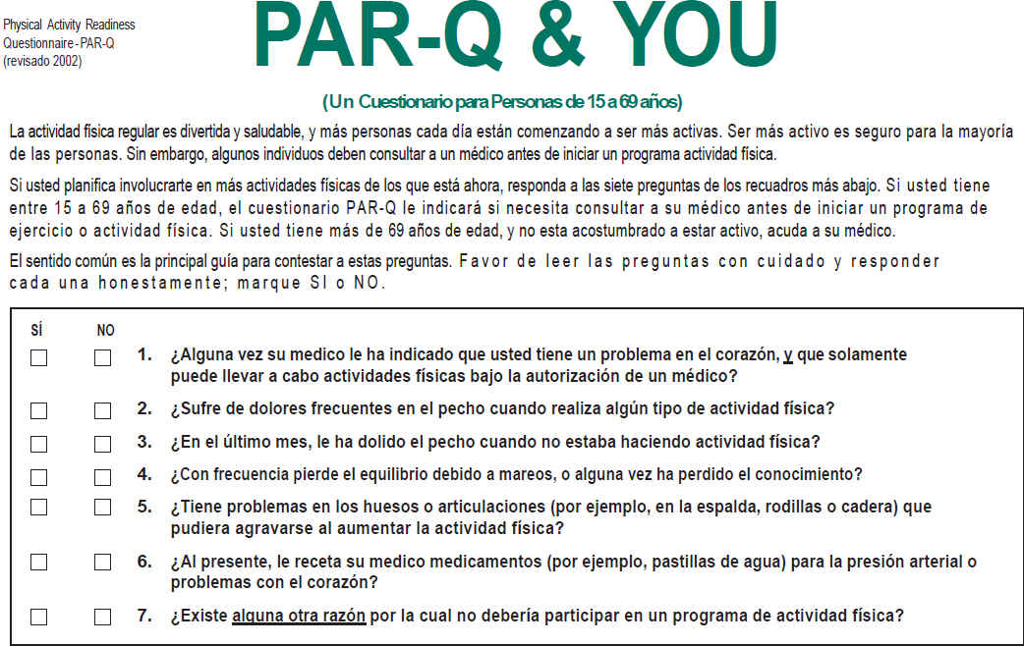
Notes:
56

Slide 57
ESTRATEGIAS DISPONIBLES PARA LA EVALUACIÓN DE LA SALUD
Formularios Estandarizados de Auto-Administración:
Health/Fitness Facility Preparticipation Screening Questio.
Origen: AHA y ACSM (1998)
Comparación con el PAR-Q:
Incorpora elementos evaluativos más extensos:
◊ Historial de disturbios cardiovasculares
◊ Síntomas de problemas cardiacos
◊ Factores de riesgo para afecciones cardiovasculares
Propósito:
Determinar:
◊ Si cliente preparado para ingresar al programa ejercicio, o
◊ Si el candidato requiere examen médico:
Antes de su ingreso al programa de ejercicio/actividad física
Notes:
57

Slide 58
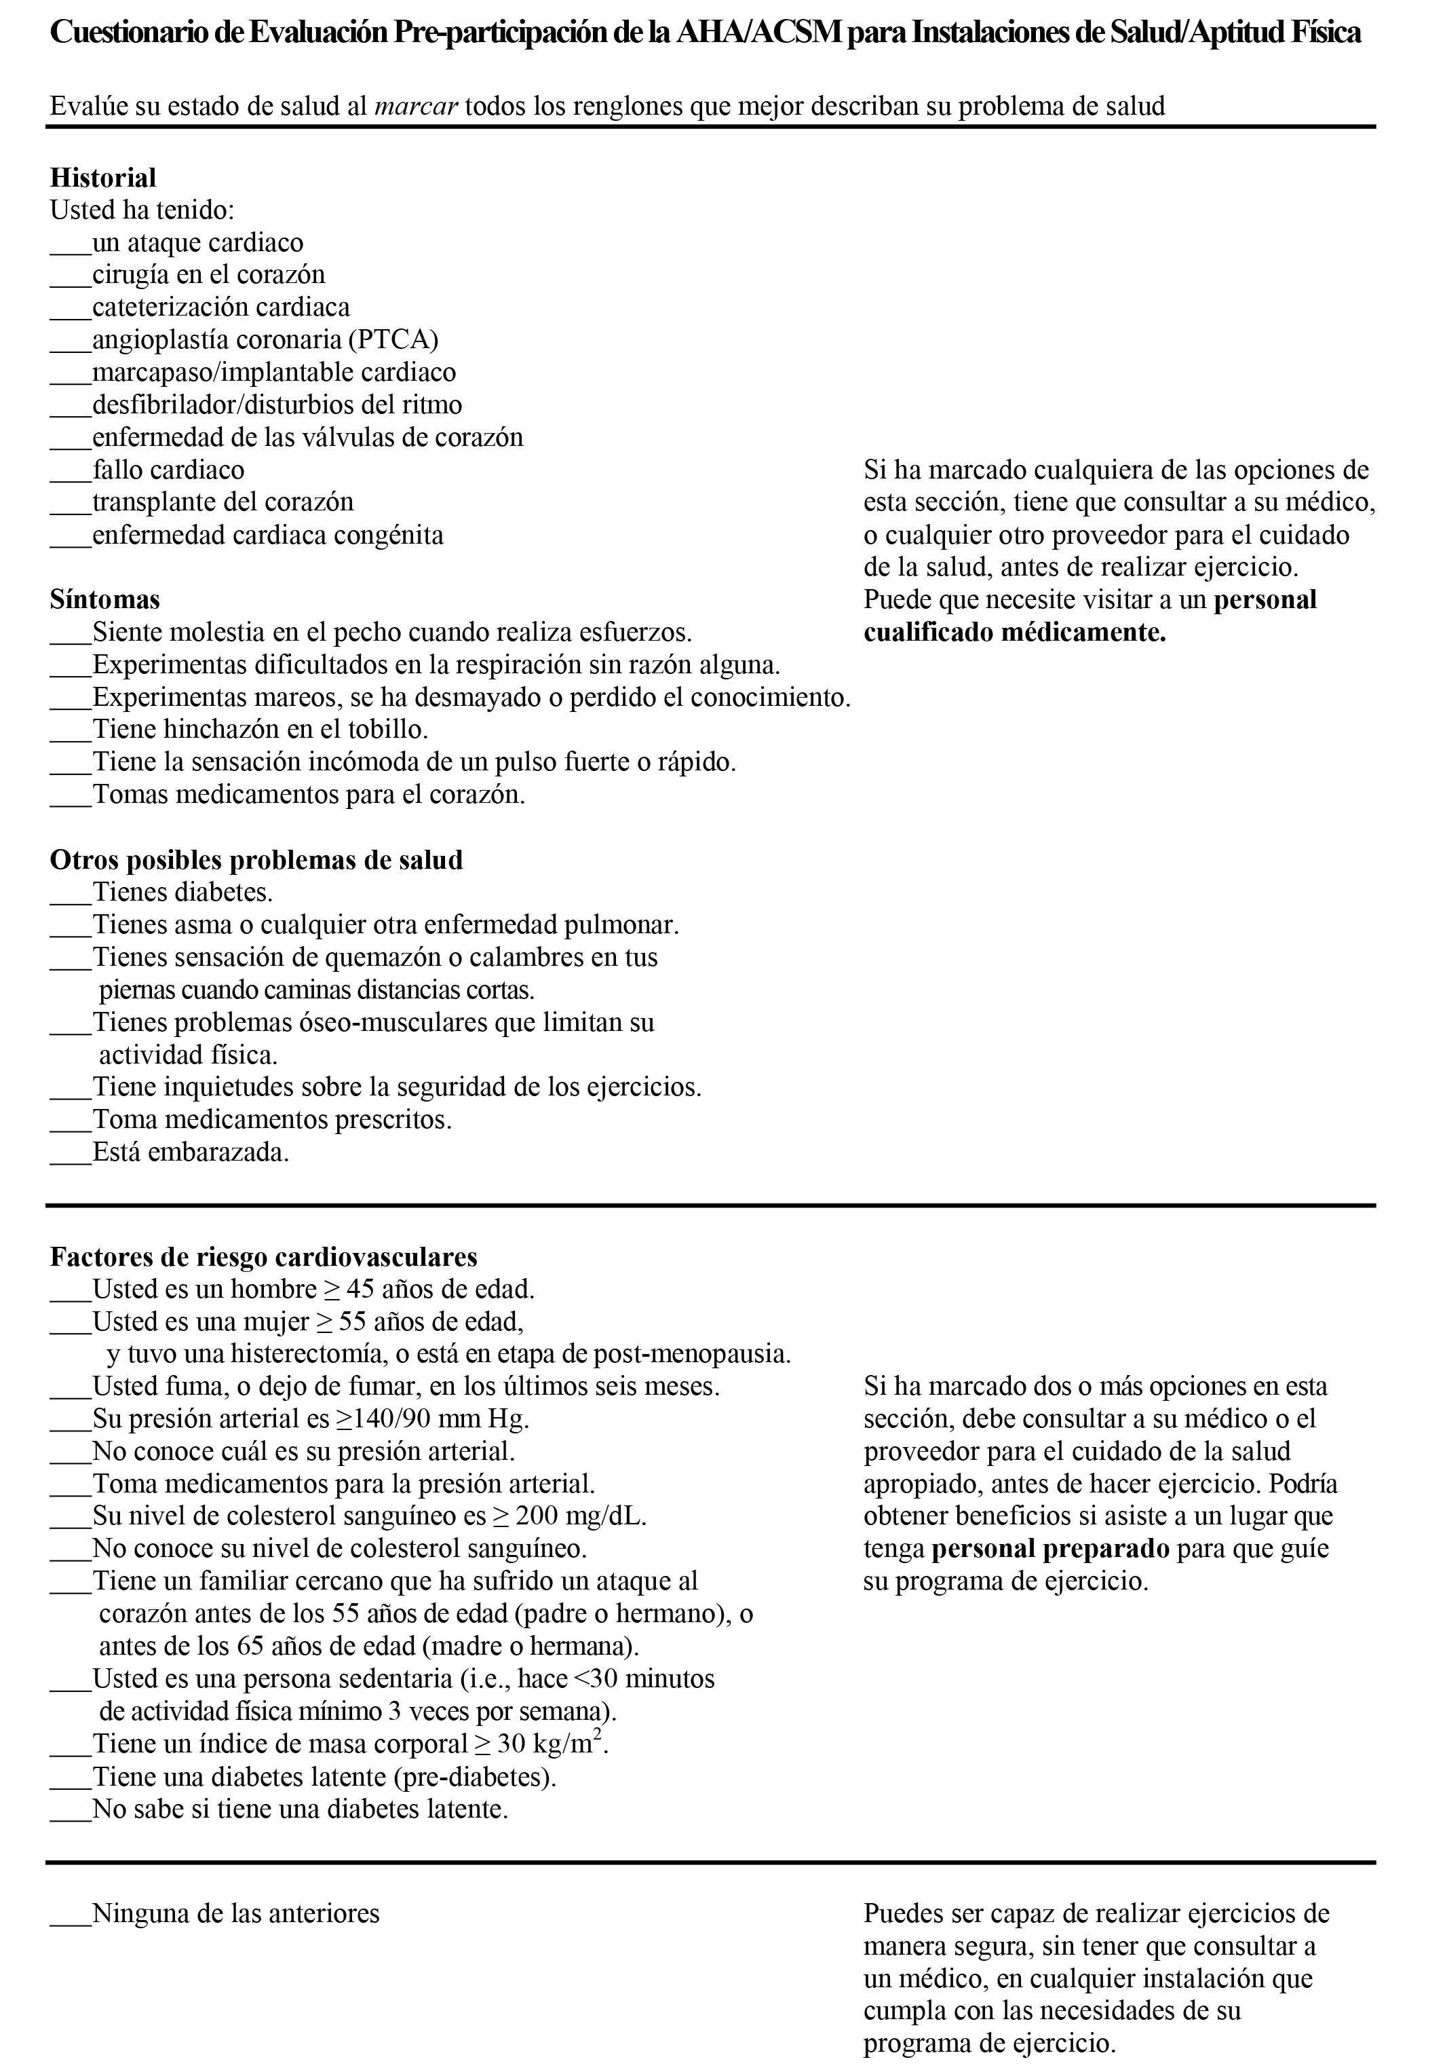
Notes:
58

Slide 59
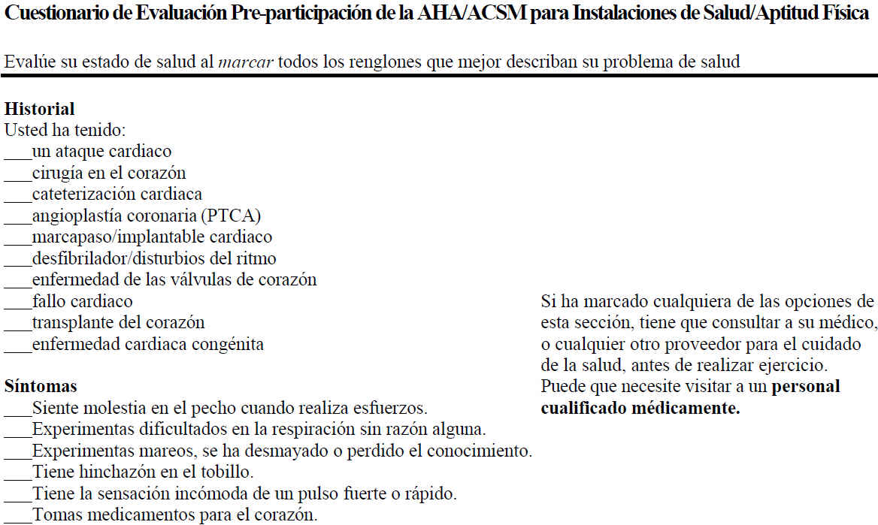
Notes:
59

Slide 60
ESTRATEGIAS DISPONIBLES PARA LA EVALUACIÓN DE LA SALUD
Estratificación de los Factores de Riesgo
Ventajas
Permite proponer recomendaciones sobre:
Evaluación y supervisión médica
Pruebas ergométricas funcionales/diagnósticas
Estratificación de un programa de actividad física y ejercicio
Estratos – Categorías de riesgo:
Riesgo bajo
Riesgo moderado
Riesgo alto
Notes:
60

Slide 61
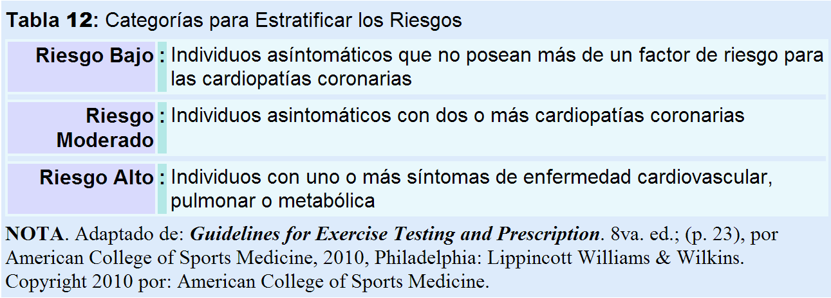
ESTRATIFICACIÓN DE LOS FACTORES DE RIESGO: ESTRATOS O CATEGORÍAS DE RIESGO
Notes:
61

Slide 62
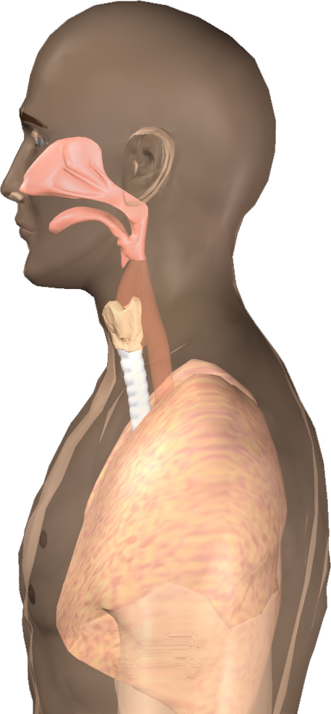
ESTRATEGIAS DISPONIBLES PARA LA EVALUACIÓN DE LA SALUD
Estratificación de los Factores de Riesgo
Concepto:
Proceso que consiste en:
Evaluar y estratificar los posibles factores de riesgo para:
◊ Diversas patologías incapacitantes:
◘ Cardiovasculares:
► Cardiaca
► Vascular periférica
► Cerebrovascular
◘ Pulmonar:
► Pulmonar obstructiva crónica
► Asma
► Intersticial pulmonar
► Fibrósis cística
◘ Metabólica:
► Renal
► Diabetes sacarina (tipo 1 y 2)
Notes:
62

Slide 63
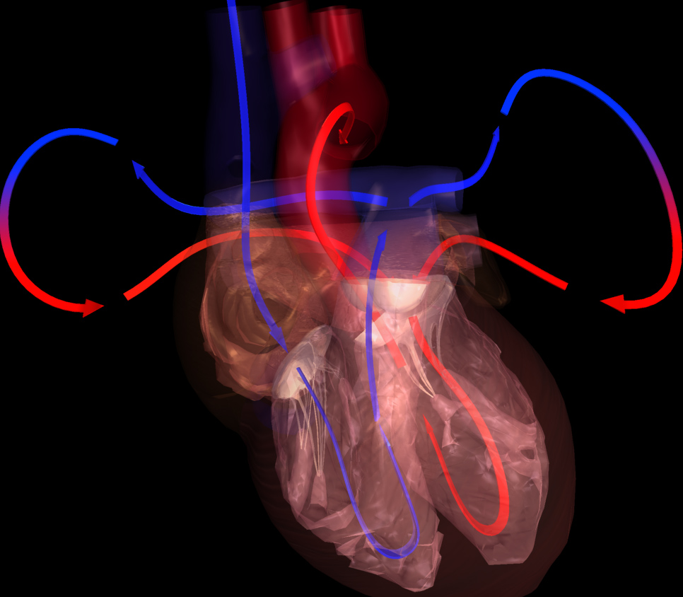
ESTRATEGIAS DISPONIBLES PARA LA EVALUACIÓN DE LA SALUD
Estratificación de los Factores de Riesgo
Propósito – Mecanismo Protocolar:
Determinar clientes que posean factores de riesgo para:
Enfermedad crónico-degenerativas, de índole:
◊ Cardiovascular
◊ Pulmonar
◊ Metabólica
Meta:
Determinar si es requerido, para riesgos: MODERADO - ALTO
Examen riguroso, con autorización médica para poder participar:
EN - Ejercicios con intensidades: Moderada a Vigorosa
◊ Esta evaluación médica habrá de estabecer la necesidad de:
◘ Pruebas de laboratios particulares – como:
Prueba ergométrica de esfuerzo, máxima o submáxima
Notes:
63

Slide 64
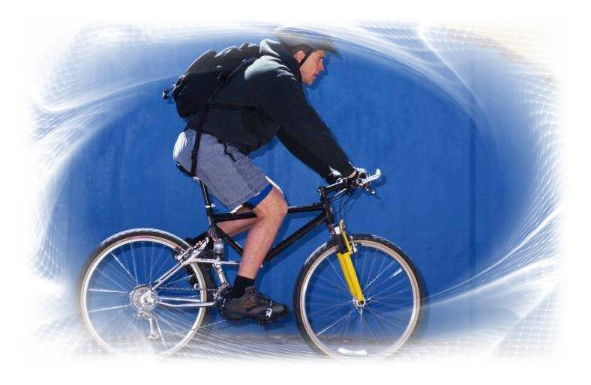
ESTRATEGIAS DISPONIBLES PARA LA EVALUACIÓN DE LA SALUD
Estratificación de los Factores de Riesgo
Fnfoque en factores de riesgo - Cardiopatías Coronarias:
Utilidad:
Establecer dosis apropiada para la prescripción de ejercicio:
◊ Intensidad
◊ Duración
◊ Frecuencia
◊ Volumen
◊ Tipo de ejercicio
Toma de decisiones:
◊ Nivel de autorización médica para partipar en el ejercicio
◊ Posible indicación de una prueba de esfuerzo
◊ Grado necesario de supervisión para las:
◘ Pruebas ergométricas de tolerancia cardiorrespiratoria:
◘ Sesiones de ejercicio
Notes:
64

Slide 65
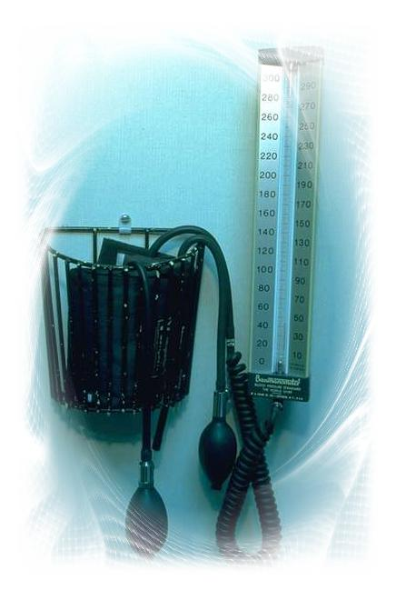
ESTRATEGIAS DISPONIBLES PARA LA EVALUACIÓN DE LA SALUD
Estratificación de los Factores de Riesgo
Criterios – Base:
Fuente Principal:
Cuestionarios de salud y de los estilos de vida:
◊ Cuestionario PAR-Q
◊ Cuestionario de la AHA/ACSM
Fuente alterna:
Examen Médico
Pruebas de esfuerzo progresivas
Estratificación de un programa de actividad física y ejercicio
Notes:
65

Slide 66
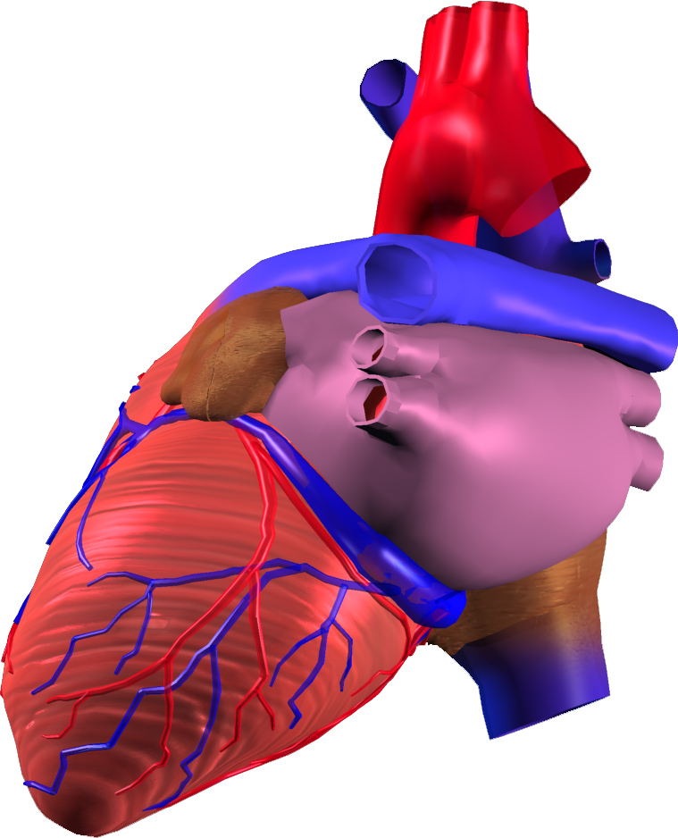
ESTRATEGIAS DISPONIBLES PARA LA EVALUACIÓN DE LA SALUD
Estratificación de los Factores de Riesgo
Asociación:
Dosis Prescrita - Intensidad del Ejercicio:
Se evalúa la posible necesidad para un examen médico:
Antes de ingresar a un programa de ejercicio
Requisito – Preparación/Credenciales del Personal:
Peritaje correspondiente para:
Identificar individuos con un alto riesgo para:
Patologías cardiovasculares
Determinar los síntomas relacionados con:
Disturbios cardio-circulatorios:
Justificación/Importancia:
Asegurar un mayor nivel de seguridad para los clientes
Notes:
66

Slide 67
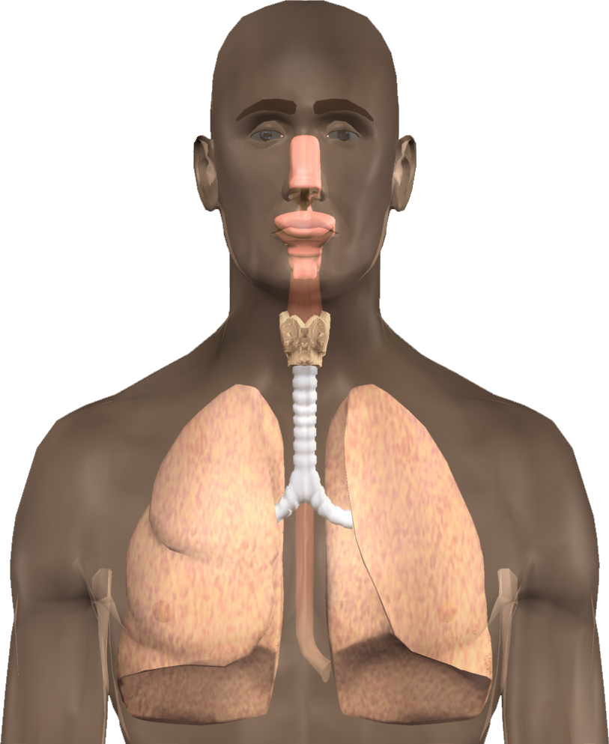
ESTRATEGIAS DISPONIBLES PARA LA EVALUACIÓN DE LA SALUD
Estratificación de los Factores de Riesgo
Determinantes:
Competencias de los especialistas del ejercicio:
Tipo de conocimento/experiencia – Interpretación:
◊ Historial médico
◊ Síntomas que requieren la evalución por un medico:
Importancia:
◊ Incrementa el grado de seguridad para el programa
◊ Dispone de una prescripción del ejercicio efectivo
Notes:
67

Slide 68
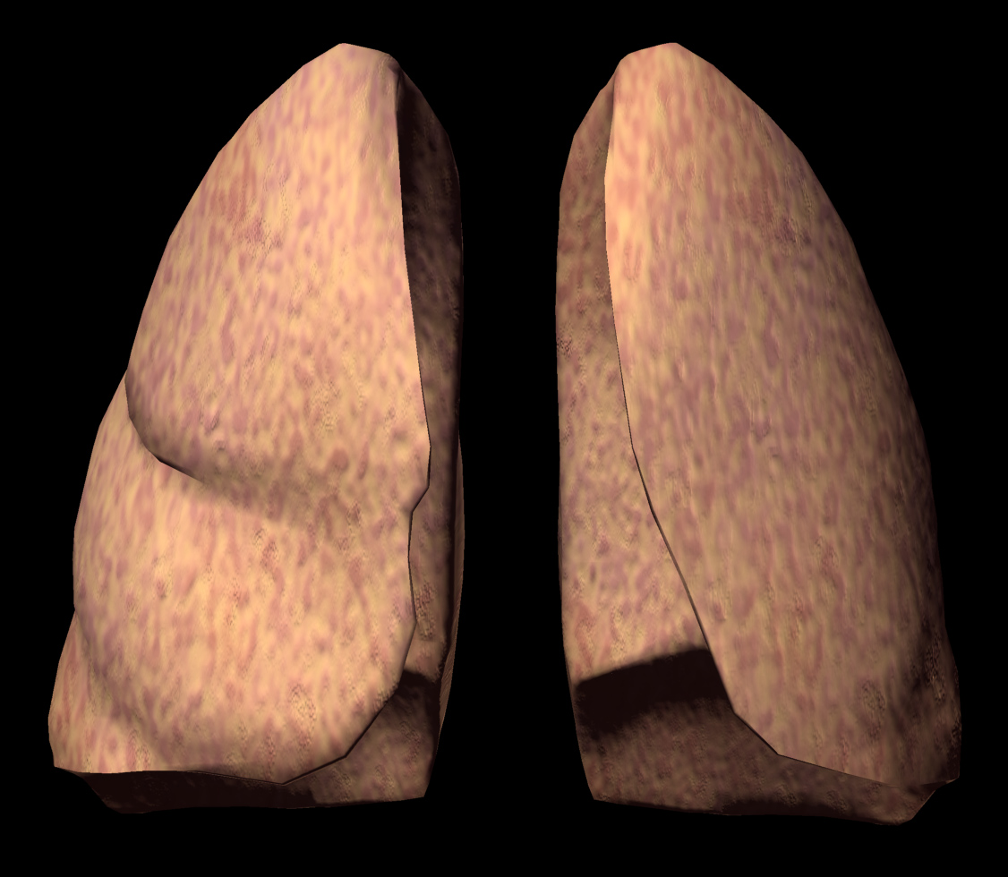
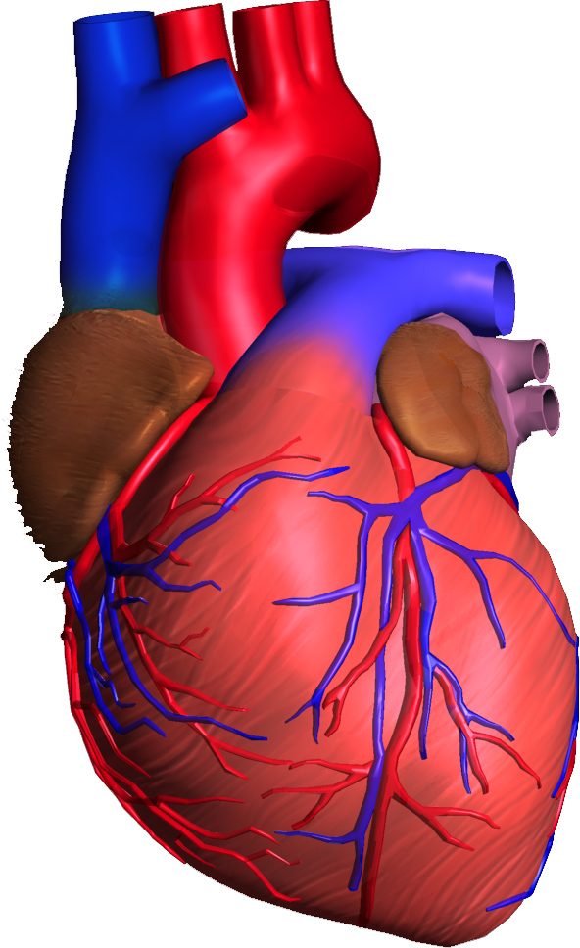
ESTRATEGIAS DISPONIBLES PARA LA EVALUACIÓN DE LA SALUD
Estratificación de los Factores de Riesgo
Fundamentos/Criterios:
Factores de riesgo para patologías:
Cardiovasculares
Pulmonares
Metabólicas
Signos y síntomas que podrían indicar enfermedad crónica:
Cardiovascular
Pulmonar
Metabólica
Diagnóstico de la enfermedad crónico-degenerativa:
Cardiovascular
Pulmonar
Metabólica
Notes:
68

Slide 69
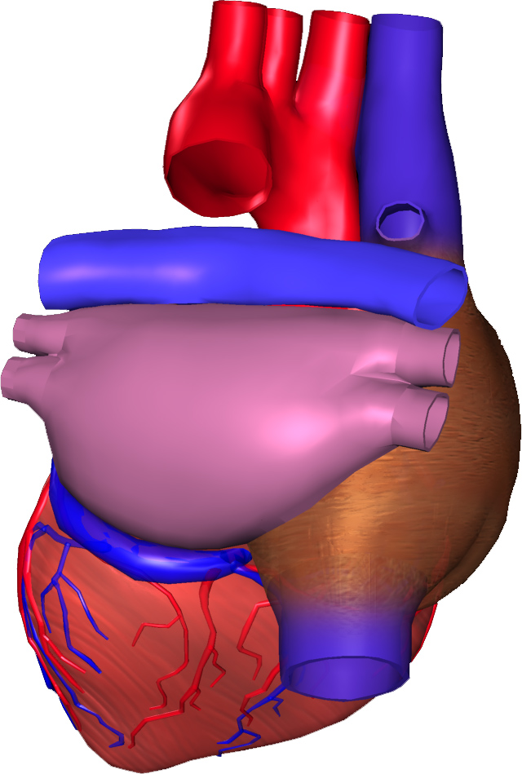
ESTRATEGIAS DISPONIBLES PARA LA EVALUACIÓN DE LA SALUD
Estratificación de los Factores de Riesgo
Fnfoque en factores de riesgo - Cardiopatías Coronarias:
Estratificación de los riesgos:
Determinar la posible presencia de:
◊ Enfermedades cardiovasculares:
◘ Particularmente – Origen ISQUÉMICO:
Isquemia miocárdica
Notes:
69

Slide 70
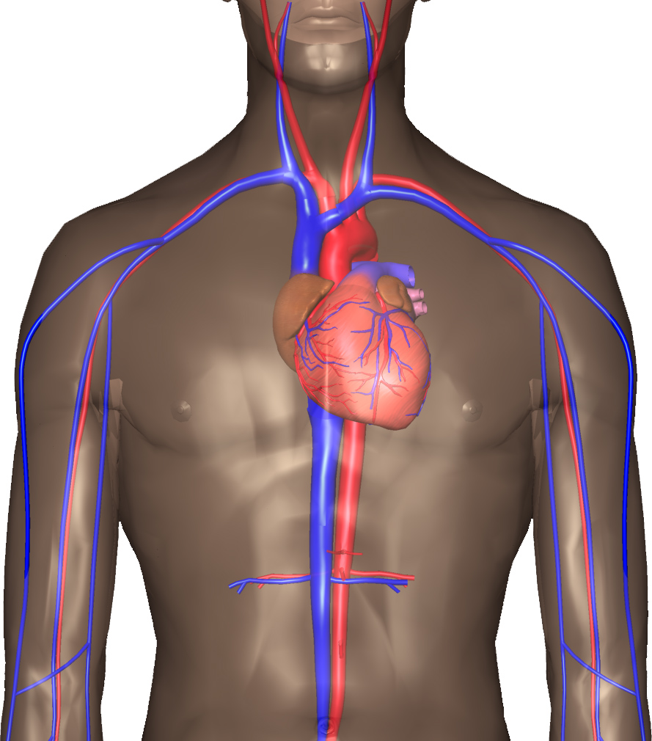
ESTRATEGIAS DISPONIBLES PARA LA EVALUACIÓN DE LA SALUD
Estratificación de los Factores de Riesgo
Protocolo para la estratificación de los riesgos:
Determinar el nivel de riesgo (estrato o categoría):
Bajo
Moderado
Alto
Notes:
70

Slide 71
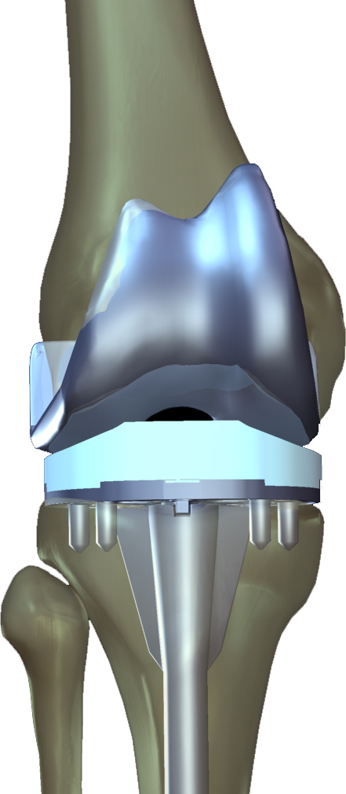
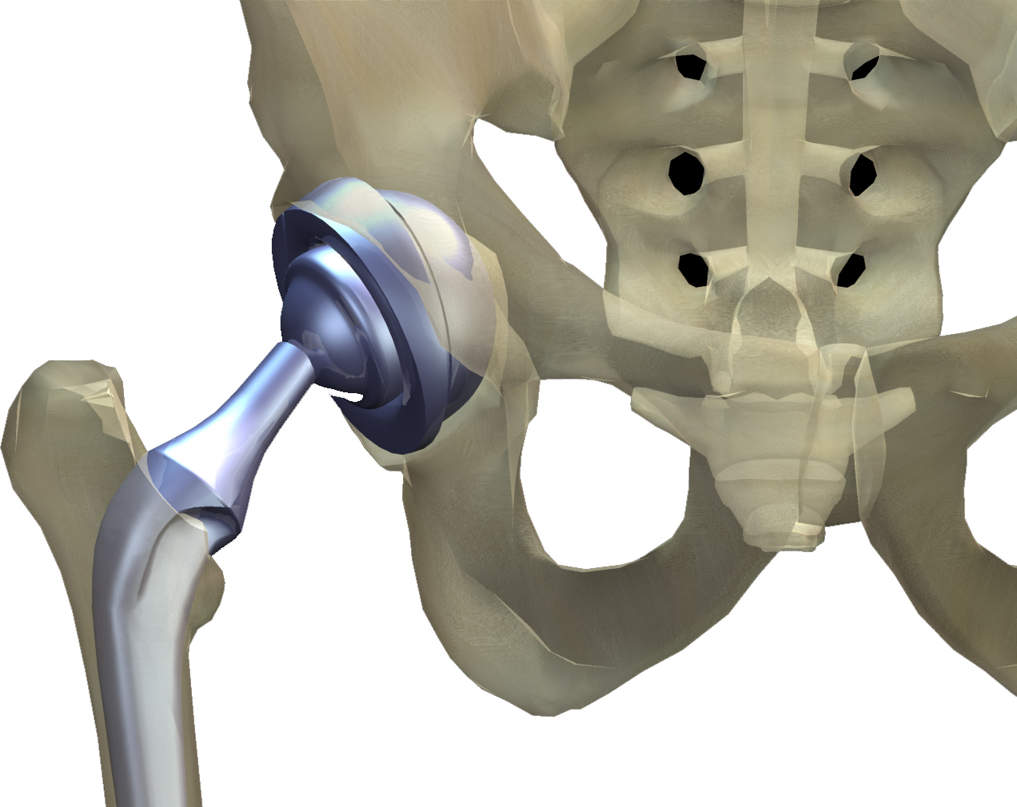
ESTRATEGIAS DISPONIBLES PARA LA EVALUACIÓN DE LA SALUD
Estratificación de los Factores de Riesgo
Protocolo para la estratificación de los riesgos:
Programas que enfatizan en la actividad física:
Cumplimentar uno de los dos cuestionarios de salud estándar:
◊ Propósitos:
◘ Identificar posibles factores de riesgo para enfermedades:
Cardiovascular, pulmonar y metabólica:
◘ Reconocer otros problemas clínicos:
► Ejemplos:
■ Limitaciones ortopédicas
■ Embarazo
■ Otras
► Consideraciones especiales:
■ Estas afecciones médicas de atención especial:
○ Requieren un análisis particular durante el:
Diseño de la prescripción de ejercicio
Notes:
71

Slide 72
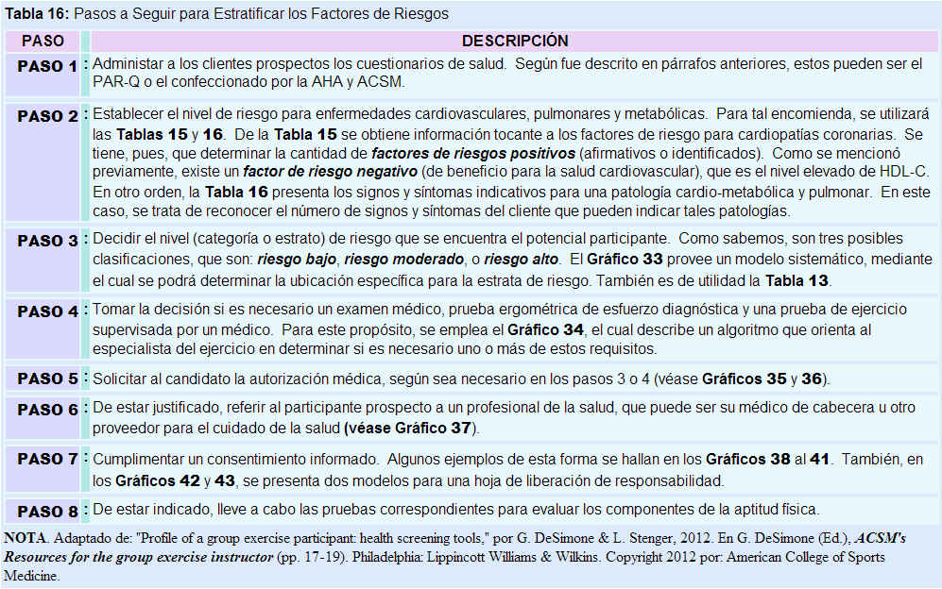
Notes:
72

Slide 73
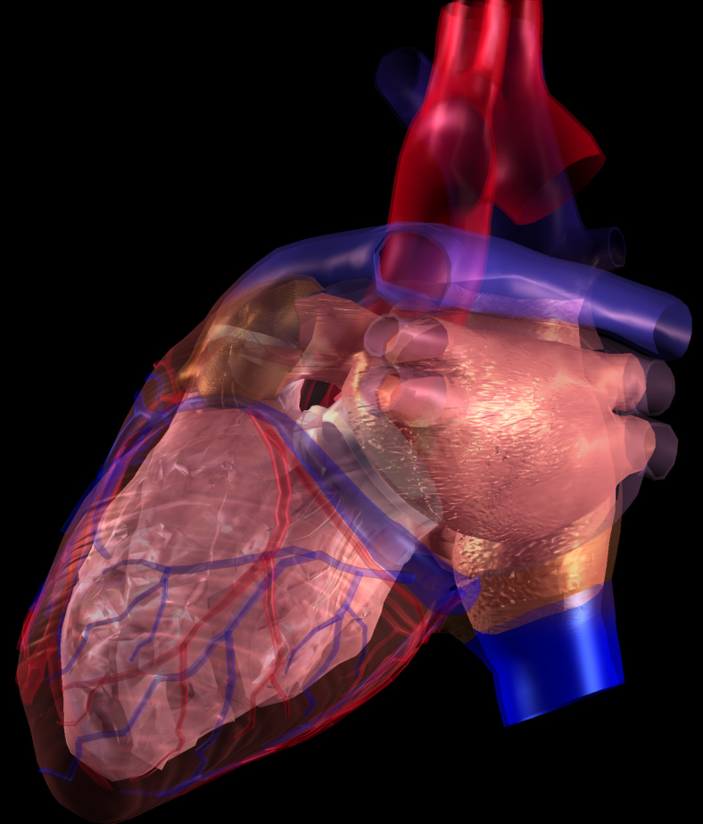
ESTRATEGIAS DISPONIBLES PARA LA EVALUACIÓN DE LA SALUD
Estratificación de los Factores de Riesgo – PASOS:
1. Administración de los cuestionarios/inventario de salud y
estilos de vida
Proveer los respectivos formularios de salud a:
Los participantes prospectos
Cuestionario PAR-Q- & YOU
Cuestionario AHA/ACSM
Notes:
73

Slide 74
Notes:
74

Slide 75
Notes:
75

Slide 76
Notes:
76

Slide 77
Notes:
77

Slide 78
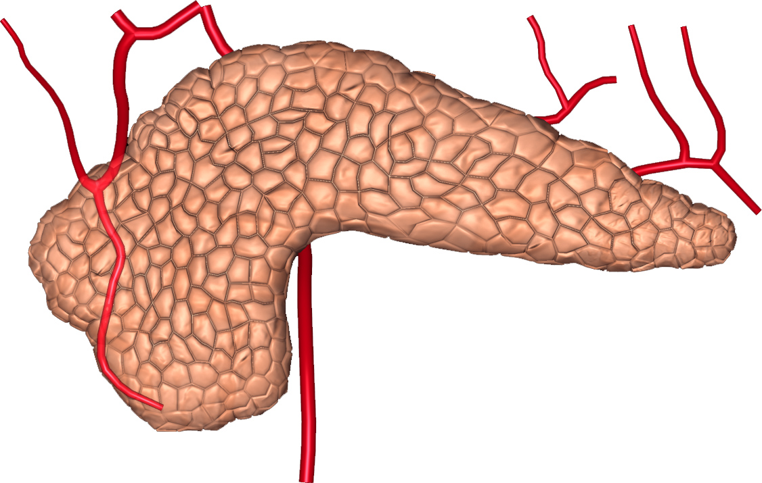
ESTRATEGIAS DISPONIBLES PARA LA EVALUACIÓN DE LA SALUD
Estratificación de los Factores de Riesgo – PASOS:
2. Establecer número de riesgo y manifestaciones clínicas para:
cardiopatías coronarias, afecciones pulmonares y metabólicas
A: Determinar cantidad/total de factores riesgo para:
cardiopatías coronarias
Para este propósito se utiliza la Tabla 14:
◊ Umbral de los factores de riesgo para:
cardiopatías coronarias
Notes:
78

Slide 79
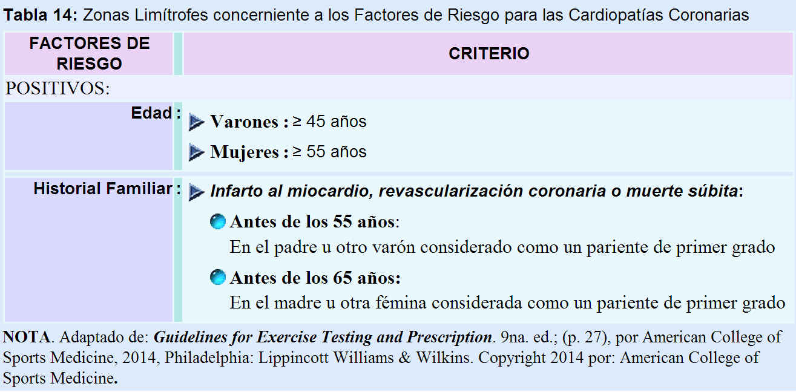
ESTRATIFICACIÓN DE LOS FACTORES DE RIESGO: FACTORES DE RIESGO PARA CARDIOPATÍAS CORONARIAS
Notes:
79

Slide 80
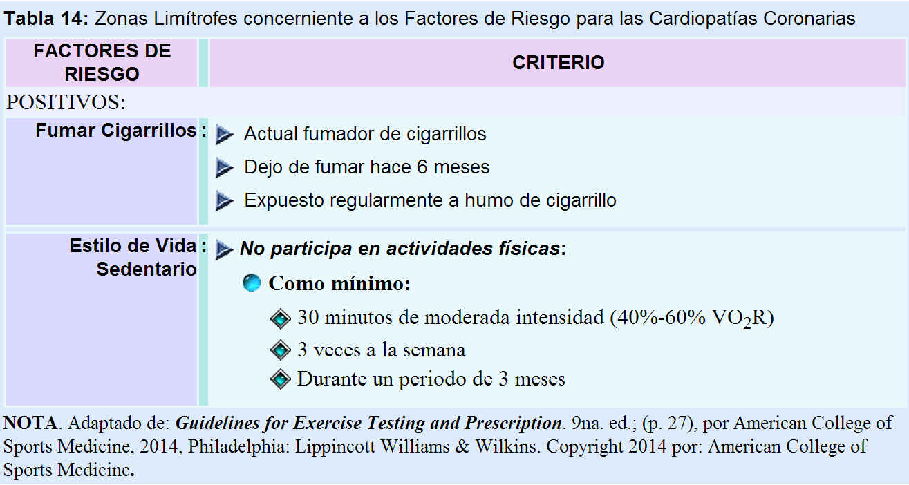
ESTRATIFICACIÓN DE LOS FACTORES DE RIESGO: FACTORES DE RIESGO PARA CARDIOPATÍAS CORONARIAS
Notes:
80

Slide 81
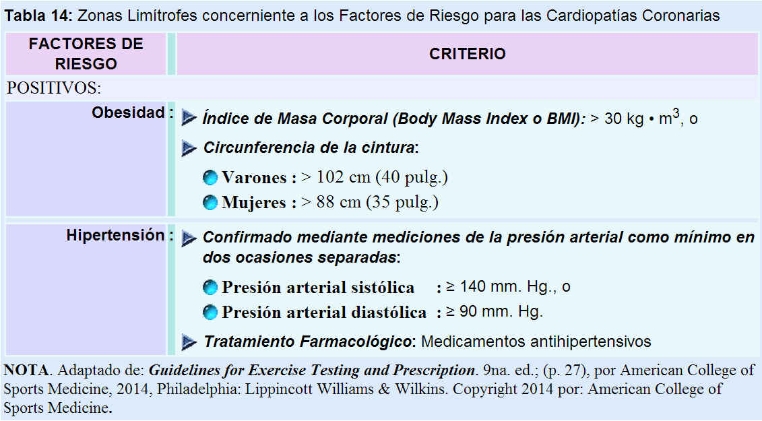
ESTRATIFICACIÓN DE LOS FACTORES DE RIESGO: FACTORES DE RIESGO PARA CARDIOPATÍAS CORONARIAS
Notes:
81

Slide 82
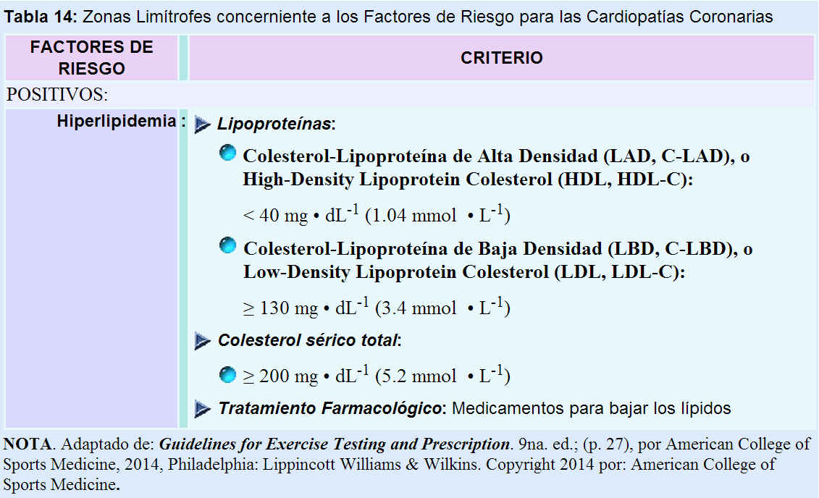
ESTRATIFICACIÓN DE LOS FACTORES DE RIESGO: FACTORES DE RIESGO PARA CARDIOPATÍAS CORONARIAS
Notes:
82

Slide 83
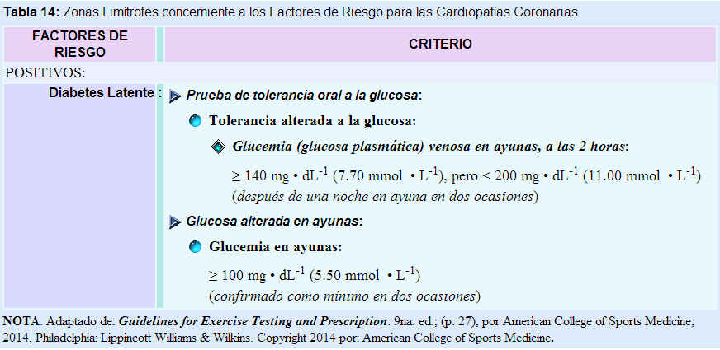
ESTRATIFICACIÓN DE LOS FACTORES DE RIESGO: FACTORES DE RIESGO PARA CARDIOPATÍAS CORONARIAS
Notes:
83

Slide 84
ESTRATIFICACIÓN DE LOS FACTORES DE RIESGO: FACTORES DE RIESGO PARA CARDIOPATÍAS CORONARIAS
Notes:
84

Slide 85
ESTRATEGIAS DISPONIBLES PARA LA EVALUACIÓN DE LA SALUD
Estratificación de los Factores de Riesgo – PASOS:
2. Establecer número de riesgo y manifestaciones clínicas para:
cardiopatías coronarias, afecciones pulmonares y metabólicas
B: Identificar cantidad/total de signos y síntomas para enfermedades:
cardiovasculares, pulmonares y metabólicas
Para este fin se requiere consultar la Tabla 15:
◊ Principales signos y síntomas para patologías:
cardiovasculares, pulmonares y metabólicas
Notes:
85

Slide 86
ESTRATIFICACIÓN DE LOS FACTORES DE RIESGO SIGNOS Y SÍNTOMAS INDICATIVOS DE UNA POSIBLE ENFERMEDAD: Cardiovascular, Pulmonar o Metabólica
Notes:
86

Slide 87
ESTRATIFICACIÓN DE LOS FACTORES DE RIESGO SIGNOS Y SÍNTOMAS INDICATIVOS DE UNA POSIBLE ENFERMEDAD: Cardiovascular, Pulmonar o Metabólica
Notes:
87

Slide 88
ESTRATIFICACIÓN DE LOS FACTORES DE RIESGO SIGNOS Y SÍNTOMAS INDICATIVOS DE UNA POSIBLE ENFERMEDAD: Cardiovascular, Pulmonar o Metabólica
Notes:
88

Slide 89
ESTRATIFICACIÓN DE LOS FACTORES DE RIESGO SIGNOS Y SÍNTOMAS INDICATIVOS DE UNA POSIBLE ENFERMEDAD: Cardiovascular, Pulmonar o Metabólica
Notes:
89

Slide 90
ESTRATIFICACIÓN DE LOS FACTORES DE RIESGO SIGNOS Y SÍNTOMAS INDICATIVOS DE UNA POSIBLE ENFERMEDAD: Cardiovascular, Pulmonar o Metabólica
Notes:
90

Slide 91
ESTRATEGIAS DISPONIBLES PARA LA EVALUACIÓN DE LA SALUD
Estratificación de los Factores de Riesgo – PASOS:
3. Concretar el estrato/nivel de riesgo para el candidato:
Bajo, Moderado, Alto
Criterios/bases necesarios para identificar la categoría de riesgo:
Gráfico 33 – ACSM:
Modelo lógico para establecer los estratos de riesgo
Tabla 13: – AACVPR: Criterios para la estratificación de riesgos en
Pacientes con enfermedades cardiovasculares
Notes:
91

Slide 92
Notes:
92

Slide 93
ESTRATIFICACIÓN DE LOS FACTORES DE RIESGO CRITERIOS PARA PACIENTES CON ENFERMEDADES CARDIOVASCULARES: Según la AACVPR
Notes:
93

Slide 94
ESTRATIFICACIÓN DE LOS FACTORES DE RIESGO CRITERIOS PARA PACIENTES CON ENFERMEDADES CARDIOVASCULARES: Según la AACVPR
Notes:
94

Slide 95
ESTRATIFICACIÓN DE LOS FACTORES DE RIESGO CRITERIOS PARA PACIENTES CON ENFERMEDADES CARDIOVASCULARES: Según la AACVPR
Notes:
95

Slide 96
ESTRATEGIAS DISPONIBLES PARA LA EVALUACIÓN DE LA SALUD
Estratificación de los Factores de Riesgo – PASOS:
4. Determinar si el cliente requiere:
Examen Médico o Prueba Ergométrica de Esfuerzo
Fundamento – Estratos/Niveles Establecido en los Clientes:
Estudiar el Gráfico 34 – Recomendaciones para el:
Examen Médico, Pruebas de Esfuerzo, y Nivel de Supervisión,
basado en la Estratificación de los Riesgos
Notes:
96

Slide 97
Notes:
97

Slide 98
ESTRATIFICACIÓN DE LOS FACTORES DE RIESGO: UTILIDADES
Nota. Adaptado de: Guidelines for Exercise Testing and Prescription. 9na. ed.; p. 28, por American College of Sports Medicine, 2014, Philadelphia: Lippincott Williams & Wilkins. Copyright 2014 por American College of Sports Medicine
Notes:
98

Slide 99
ESTRATIFICACIÓN DE LOS FACTORES DE RIESGO: UTILIDADES * Notas Aclaratorias *
Nota. Adaptado de: Guidelines for Exercise Testing and Prescription. 9na. ed.; p. 28, por American College of Sports Medicine, 2014, Philadelphia: Lippincott Williams & Wilkins. Copyright 2014 por American College of Sports Medicine
Notes:
99

Slide 100
ESTRATEGIAS DISPONIBLES PARA LA EVALUACIÓN DE LA SALUD
Estratificación de los Factores de Riesgo – PASOS:
5. Solicitar autorización médica – De ser Necesario:
Según se estableció en los pasos 3 o 4
Modelos/Ejemplos – Autorización/Levantamiento Docs Médico:
Ver Gráfico 35 – Formulario de Autorización Médica:
Requerido antes de ingresar al programa de ejercicio:
Ver Gráfico 36 – Formulario de Divulgación Médica:
Necesario para acceder documentos médicos del cliente
Notes:
100

Slide 101
ESTRATEGIAS DISPONIBLES PARA LA EVALUACIÓN DE LA SALUD
Estratificación de los Factores de Riesgo – PASOS:
6. Referido médico – De estar Indicado:
Ejemplos/Modelos – Formulario Medico:
Ver Gráfico 37 – Hoja de Referido Médico:
u otro proveedor para el cuidado de la salud
Notes:
101

Slide 102
ESTRATEGIAS DISPONIBLES PARA LA EVALUACIÓN DE LA SALUD
Estratificación de los Factores de Riesgo – PASOS:
7. Consentimiento informado – para cliente:
Ejemplos – Hojas/Formas:
Ver Gráficos 38-43 – Formas de Consentimiento Informado:
para completarse previo al programa o prueba de ejercicio
Notes:
102

Slide 103
ESTRATEGIAS DISPONIBLES PARA LA EVALUACIÓN DE LA SALUD
Estratificación de los Factores de Riesgo – PASOS:
8. Pruebas de aptitud física – Relacionadas con la Salud:
De estar indicado – Efectuar Evaluaciones de los Componentes:
de la aptitud física vinculados con la salud
Notes:
103

Slide 104
ESTRATEGIAS DISPONIBLES PARA LA EVALUACIÓN DE LA SALUD
La Evaluación Médica - Examen Médico y Prueba de Esfuerzo:
El Examen Médico
Propósito Principal:
Determinar si el candidato se encuentra preparado/apto para:
ingresar al programa de ejercicio o actividad física
Notes:
104

Slide 105
ESTRATEGIAS DISPONIBLES PARA LA EVALUACIÓN DE LA SALUD
La Evaluación Médica - Examen Médico y Prueba de Esfuerzo:
El Examen Médico
Grado de Rigurosidad:
Determinantes:
◊ Edad
◊ Nivel inicial de la aptitud física
◊ Factores de riesgo para enfermedades:
cardio-metabólicas
◊ Signos y síntomas para patologías:
cardiovasculares, pulmonares y metabólicas
Notes:
105

Slide 106
ESTRATEGIAS DISPONIBLES PARA LA EVALUACIÓN DE LA SALUD
La Evaluación Médica - Examen Médico y Prueba de Esfuerzo:
El Examen Médico
Definiciones de las intensidades del ejercicio/actividad física:
MUY BAJA (LIVIANA):
◊ METs: ≤ 2
◊ % VO₂máx: ≤ 37
◊ % VO₂R (%FCmáx-resv): ≤ 30
BAJA (LEVE):
◊ METs: 2 – 2.9
◊ % VO₂máx: 37 - 45
◊ % VO₂R (%FCmáx-resv): 30 - 40
NOTA. Tomado de: Resource Manual for Guidelines for Exercise Testing and Prescription. 9na. ed.; (p. 474), por American College of Sports Medicine, 2014, Philadelphia: Lippincott Williams & Wilkins. Copyright 2014 por: American College of Sports Medicine
Notes:
106

Slide 107
ESTRATEGIAS DISPONIBLES PARA LA EVALUACIÓN DE LA SALUD
La Evaluación Médica - Examen Médico y Prueba de Esfuerzo:
El Examen Médico
Definiciones de las intensidades del ejercicio/actividad física:
MODERADA:
◊ METs: 3 – 5.9
◊ % VO₂máx: 46 - 63
◊ % VO₂R (%FCmáx-resv): 40 - 59
VIGOROSAS:
◊ METs: 6 – 8.7
◊ % VO₂máx: 64 - 90
◊ % VO₂R (%FCmáx-resv): 60 - 89
NOTA. Tomado de: Resource Manual for Guidelines for Exercise Testing and Prescription. 9na. ed.; (p. 474), por American College of Sports Medicine, 2014, Philadelphia: Lippincott Williams & Wilkins. Copyright 2014 por: American College of Sports Medicine
Notes:
107

Slide 108
ESTRATEGIAS DISPONIBLES PARA LA EVALUACIÓN DE LA SALUD
La Evaluación Médica - Examen Médico y Prueba de Esfuerzo:
El Examen Médico
Definiciones de las intensidades del ejercicio/actividad física:
CERCA DEL MÁXIMO O MÁXIMO:
◊ METs: ≥ 8.8
◊ % VO₂máx: ≥ 91
◊ % VO₂R (%FCmáx-resv): ≥ 90
NOTA. Tomado de: Resource Manual for Guidelines for Exercise Testing and Prescription. 9na. ed.; (p. 474), por American College of Sports Medicine, 2014, Philadelphia: Lippincott Williams & Wilkins. Copyright 2014 por: American College of Sports Medicine
Notes:
108

Slide 109
ESTRATEGIAS DISPONIBLES PARA LA EVALUACIÓN DE LA SALUD
La Evaluación Médica - Examen Médico y Prueba de Esfuerzo:
El Examen Médico
Indicaciones:
Estratificación de los Factores de Riesgo – Estratos/Niveles:
◊ Riesgo Moderado:
◘ Con 2 o más factores de riesgo para cardiopatías coronarias:
Es requerido solo para ejercicios a intensidades - VIGOROSAS
◊ Riesgo Alto:
◘ Con síntomas o una enfermedad diagnosticada:
► Es requerido para ejercicios a intensidades:
■ MODERADAS
■ VIGOROSAS
Notes:
109

Slide 110
ESTRATEGIAS DISPONIBLES PARA LA EVALUACIÓN DE LA SALUD
La Evaluación Médica - Examen Médico y Prueba de Esfuerzo:
El Examen Médico
Objetivos:
Identificar CONTRAINDICACIONES Absolutas y Relativas para:
◊ Pruebas ergométricas de esfuerzo progresivo
◊ Programas de ejercicios
Notes:
110

Slide 111
CONTRAINDICACIONES A LAS PRUEBAS DE ESFUERZO: CONTRAINDICACIONES ABSOLUTAS: (ACSM, 2014, p. 53)
Notes:
111

Slide 112
CONTRAINDICACIONES A LAS PRUEBAS DE ESFUERZO: CONTRAINDICACIONES RELATIVAS: ACSM, 2014, p. 53
Notes:
112

Slide 113
ESTRATEGIAS DISPONIBLES PARA LA EVALUACIÓN DE LA SALUD
La Evaluación Médica - Examen Médico y Prueba de Esfuerzo:
El Examen Médico
Objetivos:
Diagnóstico de patologías que pueden limitar al individuo para:
◊ Llevar a cabo ejercicios en forma:
◘ Segura y
◘ Eficiente
Notes:
113

Slide 114
ESTRATEGIAS DISPONIBLES PARA LA EVALUACIÓN DE LA SALUD
La Evaluación Médica - Examen Médico y Prueba de Esfuerzo:
El Examen Médico
Objetivos:
Sirve de base y guía para la: Prescripción de Ejercicio
Notes:
114

Slide 115
ESTRATEGIAS DISPONIBLES PARA LA EVALUACIÓN DE LA SALUD
La Evaluación Médica - Examen Médico y Prueba de Esfuerzo:
El Examen Médico
Posibles evaluaciones clínicas adicionales:
Criterios para su indicación:
◊ Estudio y análisis del:
◘ Historial médico
◘ Evaluación física realizada por el médico:
◊ Metas de cliente
Tipos de Pruebas:
◊ Prueba de ergométrica de esfuerzo progresivo:
◘ Prueba de ejercicio electrocardiográfica convencional, o
◘ Prueba de ejercicio con imagen nuclear de perfusión miocárdica
◊ Imagen de resonancia magnética (MRI)
◊ Radiografía ◊ Cateterización cardiaca ◊ Otras
Notes:
115

Slide 116
ESTRATEGIAS DISPONIBLES PARA LA EVALUACIÓN DE LA SALUD
La Evaluación Médica - Examen Médico y Prueba de Esfuerzo:
El Examen Médico
Componentes:
Historial Médico:
◊ Renglones:
◘ Historial médico personal y familiar
◘ Estilos de vida actuales
Evaluación física:
◊ Regiones/sistemas que requieren ser examinadas:
◘ Sistema cardiorrespiratorio (corazón y pulmones)
◘ Sistema óseo-muscular (huesos y músculos esqueléticos)
Notes:
116

Slide 117
ESTRATEGIAS DISPONIBLES PARA LA EVALUACIÓN DE LA SALUD
La Evaluación Médica - Examen Médico y Prueba de Esfuerzo:
El Examen Médico
Componentes:
Pruebas de laboratorio:
◊ Tipos de pruebas:
◘ Electrocardiograma en reposo de 12 derivaciones
◘ Presión arterial
◘ Algunas pruebas opcionales:
► Perfil completo de los lípidos/lipoproteínas séricos
► Conteo completo de sangre (hemograma)
► Prueba de tolerancia a la glucosa
► Urianálisis
Notes:
117

Slide 118
ESTRATEGIAS DISPONIBLES PARA LA EVALUACIÓN DE LA SALUD
La Evaluación Médica - Examen Médico y Prueba de Esfuerzo:
Prueba Ergométrica de Esfuerzo Progresivo
Indicaciones:
Estratificación de los Factores de Riesgo – Estratos/Niveles:
◊ Riesgo Alto:
◘ Requerido para ejercicios a intensidades:
► MODERADAS
► VIGOROSAS
◘ Requiere supervisión médica durante una prueba de ejercicio:
► SUBMÁXIMA, o
► MÁXIMA
Notes:
118

Slide 119
INDICACIONES A LAS PRUEBAS DE ESFUERZO: ACSM, 2014, p. 32
Notes:
119

Slide 120
ESTRATEGIAS DISPONIBLES PARA LA EVALUACIÓN DE LA SALUD
La Evaluación Médica - Examen Médico y Prueba de Esfuerzo:
Prueba Ergométrica de Esfuerzo Progresivo
Supervisadas:
Indicaciones – Nivel/Tipo de Supevisión:
◊ Estrato de - Riesgo ALTO:
◘ Recomendación – Presencia médico en los alrededores del lugar:
► SUPERVISIÓN - Profesional de la salud que no sea médico:
■ Requisito:
○ Certificado/entrenado en:
Pruebas de ejercicios clínicos
Notes:
120

Slide 121
ESTRATEGIAS DISPONIBLES PARA LA EVALUACIÓN DE LA SALUD
La Evaluación Médica - Examen Médico y Prueba de Esfuerzo:
Prueba Ergométrica de Esfuerzo Progresivo
Supervisadas:
Indicaciones – Nivel/Tipo de Supevisión:
◊ Estrato de - Riesgo MODERADO:
◘ Recomendación:
► SUPERVISIÓN – Puede ser realizado por un:
■ Profesional de la salud que no sea un médico
Notes:
121

Slide 122
ESTRATEGIAS DISPONIBLES PARA LA EVALUACIÓN DE LA SALUD
La Evaluación Médica - Examen Médico y Prueba de Esfuerzo:
Prueba Ergométrica de Esfuerzo Progresivo
Supervisadas:
Indicaciones – Nivel/Tipo de Supevisión:
◊ Estrato de - Riesgo MODERADO:
◘ Recomendación – ¿Presencia Médico en alrededores del lugar?:
► Determinantes:
■ Políticas y circunstancias particulares del programa
■ Nivel de salud del cliente
■ Grado de entrenamiento y experiencia del:
○ Personal de laboratorio:
Encargados de realizar las pruebas de esfuerzo
Notes:
122

Slide 123
SEGURIDAD DURANTE EL PROGRAMA DE EJERCICIO
La supervisión apropiada
Recomendaciones para los participantes
Ejercicios contraindicados
Notes:
123

Slide 124
LA SUPERVISIÓN APROPIADA
Durante las sesiones de ejercicio:
Observar por signos significativos:
Ataxia, o pérdida de coordinacion al ejercitarse
Descoloración en la piel: Palidez o Ruborización
Otros
Preguntar por síntomas signos significativos:
Molestia, o dolor en el:
Pecho, mandíbula, hombros, brazos:
Puede se indicativo de una afección isquémica:
Gases, o indigestión en:
Región gástrica:
Puede se indicativo de una afección isquémica
Notes:
124

Slide 125
LA SUPERVISIÓN APROPIADA
Durante las sesiones de ejercicio:
Evaluar escenas que requieren primeros auxilios:
De ser indicativo - Administrar Cuidado de Emergencia:
Emergencias cardiacas y respiratorias (Ej: CPR)
Emergencias de naturaleza clínicas (Ej: apoplejia)
Hemorragias y heridas abiertas o cerradas::
Aplicar vendajes, de ser necesario
Shock
Traumas en músculos esqueléticos
Lesiones óseas (EJ fracturas, luxaciones)
Otras
Notes:
125

Slide 126
LA SUPERVISIÓN APROPIADA
Durante las sesiones de ejercicio:
Asistir con los equipos de ejercicios:
Entrenamiento con resistencias:
Máquinas
Pesas libres
Bandas de resistencias:
Entrenamiento aeróbico:
Bandas sinfín
Bicicletas estacionarias
Máquinas de remo
Otras
Notes:
126

Slide 127
LA SUPERVISIÓN APROPIADA
Ejercicios Contraindicativos:
Concepto:
Cualquier tipo de ejercicio o movimiento que colocan tensión excesiva sobre ciertas estructuras anatómicas del cuerpo humano, provocando eventualmente una lesión
Cualquier tipo de postura incorrecta erecta o movimientos que su sobreuso pueden también resultar en una lesión musculoesquelética.
Notes:
127

Slide 128
PROGRAMA DE REHABILITACIÓN CARDIACA
Procedimientos de Seguridad – Prevención de Complicaciones:
Establecer Criterios de Selección:
para excluir a los pacientes inapropiados
Reevaluaciones Periódicas – Para Identificar Pacientes:
No responden al ejercicio, o
Han progresado las manifestaciones de la enfermedad,
desde su última evaluación
Supervisión Médica – Durante cada sesión de ejercicio:
Para asegurar que se cumpla la dosis:
establecida para la prescripción de ejercicio
Detectar cambios recientes en el estado de la enfermedad
Notes:
128

Slide 129
PROGRAMA DE REHABILITACIÓN CARDIACA
Procedimientos de Seguridad – Prevención de Complicaciones:
Frecuencia Cardiaca de Entrenamiento (FCE, o THR):
Indicaciones para valores iniciales conservadores:
Arritmias ventriculares
Angina inducida por el esfuerzo
Comunicaciones frecuentes con el médico de cabecera:
Propósito:
Dialogar sobre el estado, o cambio,
de medicamentos
Notes:
129

Slide 130
PROGRAMA DE REHABILITACIÓN CARDIACA
Procedimientos de Seguridad – Prevención de Complicaciones:
Instrucciones Particulares para los Pacientes:
Asunto – Síntomas y Signos para:
Excluir la participación al programa de ejercicio:
◊ Fatiga poco usual
◊ Ansiedad
◊ Síntomas cardiovasculares cambiantes – en especial:
◘ Angina pectoral
◘ Arritmias
Clase de Ejercicio Relativamente Pequeña:
Ideal – 30 pacientes o menos
Notes:
130

Slide 131
PROGRAMA DE REHABILITACIÓN CARDIACA
Procedimientos de Seguridad – Prevención de Complicaciones:
Registro asistencia para cada sesión de ejercicio:
Firma de entrada de salida:
Utilidad/Propósitos:
◊ Asegurar la participación regular
◊ Criterio para determinar:
◘ Si es necesario reducir la intensidad del ejercicio:
► En aquellos casos donde el paciente ha faltado
varias sesiones de ejercicio
Notes:
131

Slide 132
PROGRAMA DE REHABILITACIÓN CARDIACA: MEDIDAS DE SEGURIDAD Y PREVENCIÓN DE ACCIDENTES Indicaciones para Temporeramente Posponer, o Reducir, la Intensidad del Programa de Ejercicio
Progresión de una Enfermedad Cardiaca:
Aumento en los episodios de angina pectoral
Contracciones Ventriculares Prematuras:
Nuevas, o
Incremento en su incidencia
Enfermedades intercurrentes (ocurren dentro de otras):
Circunstancias pirogénicas (febriles)
Problemas gastrointestinales
Lesiones
Problemas ortopédicos:
Agravados por el ejercicio o actividad física
NOTA. Adaptado de: “Design and Implementation of Exercise Training Regimens,” por M. M. Dehn, & C. B. Mullins. En Rehabilitation of the Coronary Patient. 2da. ed.; (p. 340), por N. K. Wenger, & H. K. Hellerstein (Eds.), 1984, New York: John Wiley & Sons, Inc. Copyright 1984 por John Wiley & Sons, Inc.
Notes:
132

Slide 133
PROGRAMA DE REHABILITACIÓN CARDIACA: MEDIDAS DE SEGURIDAD Y PREVENCIÓN DE ACCIDENTES Indicaciones para Temporeramente Posponer, o Reducir, la Intensidad del Programa de Ejercicio
Posible disfunción encefálica:
Criterios/indicaciones/manifestaciones clínicas:
Mareo
Vértigo
Problemas Psicosociales o Emocionales:
Ansiedad
Frustración
Enojo
Retención de sodio:
Edema
Aumento en la masa corporal (MC)
NOTA. Adaptado de: “Design and Implementation of Exercise Training Regimens,” por M. M. Dehn, & C. B. Mullins. En Rehabilitation of the Coronary Patient. 2da. ed.; (p. 340), por N. K. Wenger, & H. K. Hellerstein (Eds.), 1984, New York: John Wiley & Sons, Inc. Copyright 1984 por John Wiley & Sons, Inc.
Notes:
133

Slide 134
PROGRAMA DE REHABILITACIÓN CARDIACA: MEDIDAS DE SEGURIDAD Y PREVENCIÓN DE ACCIDENTES Indicaciones para Temporeramente Posponer, o Reducir, la Intensidad del Programa de Ejercicio
Deshidratación severa
Factores ambientales:
Clima
Calor excesivo
Elevada humedad
Excesivo viento
Contaminación atmosférica:
Niebla tóxica (smog)
Monoxido de carbono
NOTA. Adaptado de: “Design and Implementation of Exercise Training Regimens,” por M. M. Dehn, & C. B. Mullins. En Rehabilitation of the Coronary Patient. 2da. ed.; (p. 340), por N. K. Wenger, & H. K. Hellerstein (Eds.), 1984, New York: John Wiley & Sons, Inc. Copyright 1984 por John Wiley & Sons, Inc.
Notes:
134

Slide 135
PROGRAMA DE REHABILITACIÓN CARDIACA: MEDIDAS DE SEGURIDAD Y PREVENCIÓN DE ACCIDENTES Indicaciones para Temporeramente Posponer, o Reducir, la Intensidad del Programa de Ejercicio
Comportamiento inapropiado:
Ingesta de una comida pesada y abundante:
Dentro de 2 horas
Consumo de bebidas que contienes cafeína
(xantinas y otras bebidas estimulantes):
Café
Té
Bebidas gaseosas de cola
Resaca (hangover) alcohólica
NOTA. Adaptado de: “Design and Implementation of Exercise Training Regimens,” por M. M. Dehn, & C. B. Mullins. En Rehabilitation of the Coronary Patient. 2da. ed.; (p. 340), por N. K. Wenger, & H. K. Hellerstein (Eds.), 1984, New York: John Wiley & Sons, Inc. Copyright 1984 por John Wiley & Sons, Inc.
Notes:
135

Slide 136
PROGRAMA DE REHABILITACIÓN CARDIACA: MEDIDAS DE SEGURIDAD Y PREVENCIÓN DE ACCIDENTES Indicaciones para Temporeramente Posponer, o Reducir, la Intensidad del Programa de Ejercicio
Drogas:
Descongestionantes
Broncodilatadores
Atropina
Anoréticos (reductores de peso)
NOTA. Adaptado de: “Design and Implementation of Exercise Training Regimens,” por M. M. Dehn, & C. B. Mullins. En Rehabilitation of the Coronary Patient. 2da. ed.; (p. 340), por N. K. Wenger, & H. K. Hellerstein (Eds.), 1984, New York: John Wiley & Sons, Inc. Copyright 1984 por John Wiley & Sons, Inc.
Notes:
136

Slide 137
PROGRAMA DE REHABILITACIÓN CARDIACA: MEDIDAS DE SEGURIDAD Y PREVENCIÓN DE ACCIDENTES Guías para Condiciones que Requieren Modificación o Suspensión del Ejercicio
Estabilización y Transporte Inmediato al Hospital:
Paro Cardiaco:
Posterior a:
Fibrilación ventricular:
Detonante común para un arresto cardiaco
Asístole, o:
Bloqueo cardiaco completo
NOTA. Adaptado de: “Design and Implementation of Exercise Training Regimens,” por M. M. Dehn, & C. B. Mullins. En Rehabilitation of the Coronary Patient. 2da. ed.; (p. 358), por N. K. Wenger, & H. K. Hellerstein (Eds.), 1984, New York: John Wiley & Sons, Inc. Copyright 1984 por John Wiley & Sons, Inc.
Notes:
137

Slide 138
PROGRAMA DE REHABILITACIÓN CARDIACA: MEDIDAS DE SEGURIDAD Y PREVENCIÓN DE ACCIDENTES Guías para Condiciones que Requieren Modificación o Suspensión del Ejercicio
Estabilización y Transporte Inmediato al Hospital:
Posible Infarto al Miocardio Agudo:
Criterios/circunstancias que sugieren un infarto al miocardio reciente:
Tratamiento farmacológico no exitoso:
◊ Síntomas típicos no puede ser subsanados:
◘ Por la administración de tres dosis de nitratos
a lo largo de un periodo de 15 minutos
► Particularmente si se encuentra asociado con:
■ Diaforesis (perspiración profusa)
■ Náusea
■ Debilidad
NOTA. Adaptado de: “Design and Implementation of Exercise Training Regimens,” por M. M. Dehn, & C. B. Mullins. En Rehabilitation of the Coronary Patient. 2da. ed.; (p. 358), por N. K. Wenger, & H. K. Hellerstein (Eds.), 1984, New York: John Wiley & Sons, Inc. Copyright 1984 por John Wiley & Sons, Inc.
Notes:
138

Slide 139
PROGRAMA DE REHABILITACIÓN CARDIACA: MEDIDAS DE SEGURIDAD Y PREVENCIÓN DE ACCIDENTES Guías para Condiciones que Requieren Modificación o Suspensión del Ejercicio
Estabilización y Transporte Inmediato al Hospital:
Arritmias Cardiacas Inestables:
Extrasístoles ventriculares - En secuencia y frecuentes:
Características:
◊ Multiformes
◊ Intérvalos cortos de acoplamiento:
◊ De naturaleza paroxística: Tres o más consecutivos
NOTA. Adaptado de: “Design and Implementation of Exercise Training Regimens,” por M. M. Dehn, & C. B. Mullins. En Rehabilitation of the Coronary Patient. 2da. ed.; (p. 358), por N. K. Wenger, & H. K. Hellerstein (Eds.), 1984, New York: John Wiley & Sons, Inc. Copyright 1984 por John Wiley & Sons, Inc.
Notes:
139

Slide 140
PROGRAMA DE REHABILITACIÓN CARDIACA: MEDIDAS DE SEGURIDAD Y PREVENCIÓN DE ACCIDENTES Guías para Condiciones que Requieren Modificación o Suspensión del Ejercicio
Estabilización y Transporte Inmediato al Hospital:
Síncope, de etiología desconocida:
Ese debe asumir, y tratar, como:
Una manifestación clínica asociada con un Problema Cardiaco:
A menos que se compruebe lo contrario
NOTA. Adaptado de: “Design and Implementation of Exercise Training Regimens,” por M. M. Dehn, & C. B. Mullins. En Rehabilitation of the Coronary Patient. 2da. ed.; (p. 358), por N. K. Wenger, & H. K. Hellerstein (Eds.), 1984, New York: John Wiley & Sons, Inc. Copyright 1984 por John Wiley & Sons, Inc.
Notes:
140

Slide 141
PROGRAMA DE REHABILITACIÓN CARDIACA: MEDIDAS DE SEGURIDAD Y PREVENCIÓN DE ACCIDENTES Guías para Condiciones que Requieren Modificación o Suspensión del Ejercicio
Terminación Inmediata del Ejercicio:
Angina Pectoris – Típica o sospechada:
Que ocurre en dos ocasiones durante una sesión de ejercicio:
En caso de un síntoma nuevo:
Se recomienda consultar a un médico
NOTA. Adaptado de: “Design and Implementation of Exercise Training Regimens,” por M. M. Dehn, & C. B. Mullins. En Rehabilitation of the Coronary Patient. 2da. ed.; (p. 358), por N. K. Wenger, & H. K. Hellerstein (Eds.), 1984, New York: John Wiley & Sons, Inc. Copyright 1984 por John Wiley & Sons, Inc.
Notes:
141

Slide 142
PROGRAMA DE REHABILITACIÓN CARDIACA: MEDIDAS DE SEGURIDAD Y PREVENCIÓN DE ACCIDENTES Guías para Condiciones que Requieren Modificación o Suspensión del Ejercicio
Terminación Inmediata del Ejercicio:
Signos y síntomas de cuidado:
Mareo severo, falta de peso en la cabeza, ataxia, náusea, vómito o disnea:
Si se vincula con:
◊ Hipotensión, arritmia cadiaca menos grave, o estertores
pulmonares:
◘ Se recomienda:
► Escortar el paciente hasta la casa:
► Contactar a su médico de cabecera, o
► Realizar los arreglos pertinentes para transportar a la
víctima al hospital
NOTA. Adaptado de: “Design and Implementation of Exercise Training Regimens,” por M. M. Dehn, & C. B. Mullins. En Rehabilitation of the Coronary Patient. 2da. ed.; (p. 358), por N. K. Wenger, & H. K. Hellerstein (Eds.), 1984, New York: John Wiley & Sons, Inc. Copyright 1984 por John Wiley & Sons, Inc.
Notes:
142

Slide 143
PROGRAMA DE REHABILITACIÓN CARDIACA: MEDIDAS DE SEGURIDAD Y PREVENCIÓN DE ACCIDENTES Guías para Condiciones que Requieren Modificación o Suspensión del Ejercicio
Terminación Inmediata del Ejercicio:
Arritmias supraventriculares paroxísticas:
Consideraciones/Acciones especiales:
Referido al Médico – Médico Principal:
◊ Anexar trazado de EKG:
◊ Establecer seguimiento:
Informe telefónico
NOTA. Adaptado de: “Design and Implementation of Exercise Training Regimens,” por M. M. Dehn, & C. B. Mullins. En Rehabilitation of the Coronary Patient. 2da. ed.; (p. 358), por N. K. Wenger, & H. K. Hellerstein (Eds.), 1984, New York: John Wiley & Sons, Inc. Copyright 1984 por John Wiley & Sons, Inc.
Notes:
143

Slide 144
PROGRAMA DE REHABILITACIÓN CARDIACA: MEDIDAS DE SEGURIDAD Y PREVENCIÓN DE ACCIDENTES Guías para Condiciones que Requieren Modificación o Suspensión del Ejercicio
Terminación Inmediata del Ejercicio:
Extrasístoles ventriculares frecuentes y aislados:
Consideraciones/Criterio particular:
No representa un patrón crónico para el paciente
NOTA. Adaptado de: “Design and Implementation of Exercise Training Regimens,” por M. M. Dehn, & C. B. Mullins. En Rehabilitation of the Coronary Patient. 2da. ed.; (p. 358), por N. K. Wenger, & H. K. Hellerstein (Eds.), 1984, New York: John Wiley & Sons, Inc. Copyright 1984 por John Wiley & Sons, Inc.
Notes:
144

Slide 145
PROGRAMA DE REHABILITACIÓN CARDIACA: MEDIDAS DE SEGURIDAD Y PREVENCIÓN DE ACCIDENTES Guías para Condiciones que Requieren Modificación o Suspensión del Ejercicio
Reducción Temporera para la Intensidad del Ejercicio:
Manifestaciones clínicas especiales:
Angina Pectoris (2+), palidez, o cianosis:
Bajar intensidad:
Monitorear con cuidado al participante
Taquicardia inducida por el ejercicio:
Consideraciones/acciones:
Reducir la intensidad del ejercicio
NOTA. Adaptado de: “Design and Implementation of Exercise Training Regimens,” por M. M. Dehn, & C. B. Mullins. En Rehabilitation of the Coronary Patient. 2da. ed.; (p. 359), por N. K. Wenger, & H. K. Hellerstein (Eds.), 1984, New York: John Wiley & Sons, Inc. Copyright 1984 por John Wiley & Sons, Inc.
Notes:
145

Slide 146
PROGRAMA DE REHABILITACIÓN CARDIACA: MEDIDAS DE SEGURIDAD Y PREVENCIÓN DE ACCIDENTES Guías para Condiciones que Requieren Modificación o Suspensión del Ejercicio
Reducción Temporera para la Intensidad del Ejercicio:
Taquicardia inducida por el ejercicio:
Consideraciones/acciones:
Si > 5 latidos de la frecuencia cardiaca de entrenamiento (FCE):
◊ Indagar/considerar:
◘ Terapia farmacológica:
► Falta/olvido para el consumo de drogas: beta-bloqueantes
► Antihistamínicos simpatomiméticos
► Ingesta pastillas para bajar de masa corporal
► Otros
◘ Enfermedad aguda o diarrea
◘ Consumo de alimentos o aquellos con cafeína ◘ Fumar cigarrillos
◘ Ansiedad ◘ Otros criterios/causantes a considerar
Estudiar la posiblidad de una bradicardia inapropiada
NOTA. Adaptado de: “Design and Implementation of Exercise Training Regimens,” por M. M. Dehn, & C. B. Mullins. En Rehabilitation of the Coronary Patient. 2da. ed.; (p. 359), por N. K. Wenger, & H. K. Hellerstein (Eds.), 1984, New York: John Wiley & Sons, Inc. Copyright 1984 por John Wiley & Sons, Inc.
Notes:
146

Slide 147
PROGRAMA DE REHABILITACIÓN CARDIACA: MEDIDAS DE SEGURIDAD Y PREVENCIÓN DE ACCIDENTES Guías para Condiciones que Requieren Modificación o Suspensión del Ejercicio
Reducción Temporera para la Intensidad del Ejercicio:
Extrasísitoles Ventriculares: Poco Comunes, de nueva apariencia:
Accion a tomar:
Monitorear frecuntemente al paciente :
Disminuir la intensidad:
Por lo menos para la presente sesión de ejercicio
NOTA. Adaptado de: “Design and Implementation of Exercise Training Regimens,” por M. M. Dehn, & C. B. Mullins. En Rehabilitation of the Coronary Patient. 2da. ed.; (p. 359), por N. K. Wenger, & H. K. Hellerstein (Eds.), 1984, New York: John Wiley & Sons, Inc. Copyright 1984 por John Wiley & Sons, Inc.
Notes:
147

Slide 148
PROGRAMA DE REHABILITACIÓN CARDIACA: MEDIDAS DE SEGURIDAD Y PREVENCIÓN DE ACCIDENTES Guías para Condiciones que Requieren Modificación o Suspensión del Ejercicio
Reducción Temporera para la Intensidad del Ejercicio:
Cuadro clínico de cuidado:
Se incluye:
Fatiga tardía
Insomnio
Aumento en la masa corporal (MC):
ocasionado por la retención de líquidos
Taquicardia persistente:
experimentada luego de terminada la sesión de ejercicio anterior
Claudicación intermitente
NOTA. Adaptado de: “Design and Implementation of Exercise Training Regimens,” por M. M. Dehn, & C. B. Mullins. En Rehabilitation of the Coronary Patient. 2da. ed.; (p. 359), por N. K. Wenger, & H. K. Hellerstein (Eds.), 1984, New York: John Wiley & Sons, Inc. Copyright 1984 por John Wiley & Sons, Inc.
Notes:
148

Slide 149
PROGRAMA DE ENTRENAMIENTO CON RESISTENCIAS: Protocolo de Seguridad y Prevención de Accidentes
Introducción:
Prevención de Lesiones:
Hogar: 42%
Instalaciones deportivas: 29%:
Escuelas: 16%:
Causa común para la incidencia de lesiones durante el entrenamiento con resistencias:
Falta de Supervisión
Notes:
149

Slide 150
PROGRAMA DE ENTRENAMIENTO CON RESISTENCIAS: Protocolo de Seguridad y Prevención de Accidentes
Factores Vitales de Seguridad:
Presencia de observadores/ayudantes (spottting)
Mantener un respiración constante
Presencia de observadores/ayudantes
Ejecución de una técnica correcta
Efectuar ejercicios dentro de completo arco de movimiento
Supervisión, y mantenimiento, frecuente de los equipos/máquinas:
Calzado apropiado
Uso de guantes especializados
Emplear correas de entrenamiento
Notes:
150

Slide 151
MEDIDAS DE SEGURIDAD Y PREVENCIÓN DE LESIONES: ENTRENAMIENTO CON RESISTENCIAS PROGRESIVO * Adultos Mayores *
Técnica apropiada
Aislar los grupos musculares ha ser entrenados
Levantar los pesos a una reducida velocidad
Arco de movimiento libre de dolor
Evitar movimientos balísticos durante las alzadas
Las máquinas, o sillas, deben de poseer buen
soporte a la espalda
Incorporar periodos de reposo entre las series
Utilizar días de reposo entre sesiones de ejercicios
NOTA. Adaptado de: Resource Manual for Guidelines for Exercise Testing and Prescription. 9na. ed.; (p. 584), por American College of Sports Medicine, 2014, Philadelphia: Lippincott Williams & Wilkins. Copyright 2014 por: American College of Sports Medicine
Notes:
151

Slide 152
MEDIDAS DE SEGURIDAD Y PREVENCIÓN DE LESIONES: ENTRENAMIENTO CON RESISTENCIAS PROGRESIVO * Adultos Mayores: Contraindicaciones Médicas *
Angina inestable, sin tratar
cardiopatía coronaria izquierda principal
Angina, Hipotensión o arritmias inducidas por el
entrenamiento con resistencias
Agudizacion significativa del dolor musculoesqueletal con el
Entrenamiento con resistencias
Etapa final de un fallo cardiaco congestivo
No prospera, enfermedad terminal
Enfermedad valvular del corazón severa
NOTA. Adaptado de: Resource Manual for Guidelines for Exercise Testing and Prescription. 9na. ed.; (p. 584), por American College of Sports Medicine, 2014, Philadelphia: Lippincott Williams & Wilkins. Copyright 2014 por: American College of Sports Medicine
Notes:
152

Slide 153
MEDIDAS DE SEGURIDAD Y PREVENCIÓN DE LESIONES: EJERCICIOS DURANTE EL EMBARAZO * Riesgos Potenciales del Ejercicio *
NOTA. Reproducido de: Exercise for Special Populations. (p. 55), por P. Williamson, 2011, Philadelphia: Lippincott Williams & Wilkins. Copyright 2011 por: Lippincott Williams & Wilkins, a Wolte Kluwer business.
Notes:
153

Slide 154
PROGRAMA DE EJERCICIOS PARA EMBARAZADAS: ENTRENAMIENTO DE LA APTITUD AERÓBICA Y MUSCULAR * Contraindicaciones: Absolutas *
Enfermedad del corazón hemodinámicamente significativo
Cuello/cerclaje uterino incompetente
Riesgos de gestaciones múltiples para un parto prematuro
Sangrado persistente para el segundo-trimestre o tercer-trimestre
Placenta previa luego de los 26 semanas de gestación
Parto prematuro durante el actual embarazo
Ruptura de membranas
Hipertensión inducido por preeclampsia/embarazo
NOTA. Adaptado de: "ACOG Committee opinion. Number 267, January 2002: exercise during pregnancy and the postpartum period," porAmerican College of Obstetrics and Gynecology [ACOG] Committee Obstetric Practice, 2002, Obstetrics Gynecology, 99(1), 171-173. Recuperado de http://www.acog.org/~/media/Committee%20Opinions/Committee%20on%20Obstetric%20Practice/co267.pdf?dmc=1&ts=20130520T2052061372
Notes:
154

Slide 155
PROGRAMA DE EJERCICIOS PARA EMBARAZADAS: ENTRENAMIENTO DE LA APTITUD AERÓBICA Y MUSCULAR * Contraindicaciones: Relativas *
Anemia Severa
Arritmia cardiaca maternal no evaluada
Bronquitis crónica
Diabetes I controlado inapropiado
Obesidad mórbida extrema
Bajo peso extremo (BMI < 12)
Historial de un estilo de vida sedentario extremo
Restricción en el crecimiento intrauterino de un embarazo actual
Hipertensión mal controlado
Limitaciones ortopédicas
Desorden convulsivo mal controlado
Hipertiroidismo mal controlado
Fumador crónico
NOTA. Adaptado de: "ACOG Committee opinion. Number 267, January 2002: exercise during pregnancy and the postpartum period," porAmerican College of Obstetrics and Gynecology [ACOG] Committee Obstetric Practice, 2002, Obstetrics Gynecology, 99(1), 171-173. Recuperado de http://www.acog.org/~/media/Committee%20Opinions/Committee%20on%20Obstetric%20Practice/co267.pdf?dmc=1&ts=20130520T2052061372
Notes:
155

Slide 156
PROGRAMA DE EJERCICIOS PARA EMBARAZADAS: ENTRENAMIENTO DE LA APTITUD AERÓBICA Y MUSCULAR * Indicaciones para Suspender el Programa de Ejercicio para Embarazadas *
Hemorragia vaginal
Disnea antes de realizar el ejercicio/esfuerzo
Mareo
Dolor de cabeza
Dolor de pecho
Debilidad muscular
Dolor o inflamación en el gastronemio
(se debe primero poder descartar la posibilidad de tromboflebitis
Parto antes del término
Reducción en el movimiento fetal
Filtrado del líquido amiótico
NOTA. Adaptado de: "ACOG Committee opinion. Number 267, January 2002: exercise during pregnancy and the postpartum period," porAmerican College of Obstetrics and Gynecology [ACOG] Committee Obstetric Practice, 2002, Obstetrics Gynecology, 99(1), 171-173. Recuperado de http://www.acog.org/~/media/Committee%20Opinions/Committee%20on%20Obstetric%20Practice/co267.pdf?dmc=1&ts=20130520T2052061372
Notes:
156

Slide 157
DISEÑO Y PLANIFICACIÓN DE PROGRAMAS DE EJERCICIOS: MUJERES EMBARAZADAS * Recomendaciones de Actividad Física *
Frecuencia:
3 veces/semana:
Preferiblemente todos lo días
Intensidad:
Moderada:
% VO₂R: 40 - 60%
Percepción del Esfuerzo: 12 - 14 (en una escala de 6 al 20)
Prueba de hablar
Duración: 15 - 30 minutos
Tipo/Modo: Actividad Aeróbica
NOTA. Tomado de: Resource Manual for Guidelines for Exercise Testing and Prescription. 9na. ed.; (p. 567), por American College of Sports Medicine, 2014, Philadelphia: Lippincott Williams & Wilkins. Copyright 2014 por: American College of Sports Medicine
Notes:
157

Slide 158
RECOMENDACIONES PARA LOS PARTICIPANTES
Siempre – Calentar y Enfriar:
Calentamiento:
Justificación:
Aumento en la temperatura interna
Incrementa la circulación
Promueve la flexibilidad
Prepara al sistema cardiorrespiratorio y musculoesqueletal:
Para la sesión del estímulo del ejercicio (Ej: fase aeróbica)
Induce a la vasodilatación:
◊ Ventaja/beneficio:
◘ Pacientes con angina-inducida por el ejercicios:
► Permite efectuar ejercicios a una intensidad más elevada:
Sin experimentar angina pectoris
Notes:
158

Slide 159
RECOMENDACIONES PARA LOS PARTICIPANTES
Siempre – Calentar y Enfriar:
Calentamiento:
Justificación:
Previene posibles emergencias o traumas:
◊ Disminuye el riesgo de
complicaciones oseo-musculoesqueletales
◊ Reduce la prevalencia de:
◘ Arritmias cardiacas peligrosas :
◘ Emergencias cardiacas – Asociadas con el ejercicio :
◘ Muerte súbita
Notes:
159

Slide 160
Notes:
160

Slide 161
RECOMENDACIONES PARA LOS PARTICIPANTES
Siempre – Calentar y Enfriar:
Enfriamiento (luego del ejercicio):
Concepto:
Actividad de bajo nivel posterior al estímulo del ejercicio
Justificación:
Permite que regrese gradualmente, a niveles de reposo la:
◊ Frecuencia cardiaca
◊ Presión arterial
Notes:
161

Slide 162
RECOMENDACIONES PARA LOS PARTICIPANTES
Siempre – Calentar y Enfriar:
Recomendación:
Nunca acortar el tiempo dedicado al calentamiento y enfriamiento
Aún cuando se reduzca la duración del:
Periodo del estímulo del ejercicio (Ej: etapa aeróbica)
Notes:
162

Slide 163
RECOMENDACIONES PARA LOS PARTICIPANTES
Mantenerse dentro de las Zonas Prescritas:
Ejemplo - Límites para la:
Frecuencia Cardiaca de Entrenamiento (FCE), o
Target Heart Rate (THR)
Justificación:
Importante para una progresión adecuada
Evita la incidencia de desertores del programa:
Disminuye el riesgo de lesiones y complicaciones clínicas
Notes:
163

Slide 164
RECOMENDACIONES PARA LOS PARTICIPANTES
Comenzar con una dosis reducida, y luego progresar:
Justificación:
Disminuye incidencia:
Traumas osteo-musculares
Molestias musculares y articulares
Prevalencia de desertores al programa:
Ayuda a la adherencia al programa de ejercicio
Notes:
164

Slide 165
RECOMENDACIONES PARA LOS PARTICIPANTES
Comenzar con una dosis reducida, y luego progresar:
Recomendaciones:
Principio de - Progresión:
Iniciar las actividades del programa de manera lenta, y
Paulatinamente, incrementar/modificar las variables de la:
Prescripción del Ejercicio
Mantener una activación/motivación intrínseca estable:
Evitar el entusiamo exagerado:
Particularmente para poblaciones sedentarias
Programa para Novatos:
Desarrollar un programa exclusivamente para novicios:
Ayuda a monitorear mejor la dosis
Notes:
165

Slide 166
RECOMENDACIONES PARA LOS PARTICIPANTES
Evitar esfuerzos “Máximos” y competencias “Intensas”:
Entre los participantes
Justificación:
Prevenir posibles riesgos para:
Emergencias cardiacas:
◊ Arritmias del corazón :
◊ Diversas complicaciones del miocardio:
Traumas óseo-musculares:
◊ Lesiones ortopédicas
◊ Traumas de tipo músculo-tendinoso y ligamentoso
Tal esfuerzo en exceso:
No dispone de un beneficio adicional
Notes:
166

Slide 167
RECOMENDACIONES PARA LOS PARTICIPANTES
Evitar esfuerzos “Máximos” y competencias “Intensas”:
Entre los participantes
Recomendaciones:
Adherirse a un Estado Estable - Ritmo Regular/Constante:
No intentar:
◊ Una actividad máxima al final de la sesión
◊ Competir con los compañeros del programa
Notes:
167

Slide 168
RECOMENDACIONES PARA LOS PARTICIPANTES
Disminuir la dosis prescrita (Ej: intensidad):
Luego de periodo de inactividad (Ej: ausencia por enfermedad)
Justificación:
El tiempo sedentario induce un:
Deterioro de los componentes de la aptitud física:
Ejemplo: Capacidad Aeróbica:
De no ajustar los componentes de la prescripción del ejercicio:
Deterioro de los componentes de la aptitud física:
◊ Mayor riesgo de:
◘ Lesiones/traumas:
Musculares, tendinosas, ligamentosas, articulares y esqueléticas
Notes:
168

Slide 169
RECOMENDACIONES PARA LOS PARTICIPANTES
Disminuir la dosis prescrita (Ej: intensidad):
Luego de periodo de inactividad (Ej: ausencia por enfermedad)
Recomendaciones:
Comenzar la próxima sesión de ejercicio:
A un nivel más bajo - Bajar Dosis:
◊ Ejemplo:
◘ Reducir el grado de intensidad de las sesiones futuras:
Progresar paulatinamente
Notes:
169

Slide 170
RECOMENDACIONES PARA LOS PARTICIPANTES
Vestimenta y Calzado Apropiado:
Justificación:
La Ropa:
Restringe la tasa para enfriar el cuerpo mediante evaporación:
◊ Causado por:
◘ La absorción de sudor, o
◘ El obstáculo para el pasaje del vapor
◊ Riesgo:
◘ Deshidratación
◘ Aumento en la temperatura del núcleo (interna)
◘ Disturbios vinculados con el calor:
► Calambre musculares dolorosos
► Síncope del calor
► Agotamiento por el calor
► Choque por color
Notes:
170

Slide 171
RECOMENDACIONES PARA LOS PARTICIPANTES
Vestimenta y Calzado Apropiado:
Recomendaciones:
La Ropa:
Área de la superficie del cuerpo que cubre la ropa:
Debe ser lo más limitada posible :
Material/Tejido de la ropa:
◊ Debe permitir que pase el vapor de agua:
◘ Pérdida de calor mediante - Evaporación:
Mecanismo principal para disipar el calor
◊ Requisitos:
◘ Liviana
◘ Holgada/suelta
◘ Tejido abierto (permite ventilación)
◘ Porciones abiertas (circula el aire) )
◘ Evitar ropa de varias capas (atrapa el aire)
Notes:
171

Slide 172
RECOMENDACIONES PARA LOS PARTICIPANTES
Vestimenta y Calzado Apropiado:
Recomendaciones:
Instrucciones para los participantes:
Evite el uso de ropa pesada:
◊ Prefiera:
◘ Camisas que permitan ventilación
◘ Pantalones cortos deportivos
Mujeres:
◊ Ropa interior de una sola pieza:
Pantimedias (pantyhose) :
◊ Brasier que ofrezca apoyo adecuado:
durante el ejercicio
Notes:
172

Slide 173
RECOMENDACIONES PARA LOS PARTICIPANTES
Vestimenta y Calzado Apropiado:
Recomendaciones:
Instrucciones para los participantes:
Zapatos cómodos:
◊ Zapatillas especiales para caminar o correr (Ej: tenis):
◘ Requisitos:
► Livianas:
► Que apoyen el arco del pie:
► Suela gruesa:
► Talón elevado
Notes:
173

Slide 174
RECOMENDACIONES PARA LOS PARTICIPANTES
Indicaciones para Detener el Ejercicio:
Signos y Síntomas:
Síntoma de una posible angina de pecho Inducida por el Esfuerzo:
Indicativo de un - Disturbio Isquémico Miocárdico
Molestia o dolor en:
◊ Pecho, quijada, garganta, hombros, brazos y espalda:
que se alivia con el reposo
◊ NOTA:
◘ Informar inmediatamente al supervisor de la sesión de ejercicio
◘ Consultar a un médico
Disnea severa (corto de respiración)
Claudicación intermitente marcado:
Dolor o calambres en las extremidades inferiores:
durante el movimiento de las piernas
Náusea o vómito
Cansancio excesivo, poco común
Claudicación intermitente marcado:
Pérdida del equilibrio (tambalear), e inestabilidad postural
Notes:
174

Slide 175
RECOMENDACIONES PARA LOS PARTICIPANTES
Contraindicaciones para el ejercicio:
Suprimir los ejercicios si se experimenta:
Fiebre
Un estado patológico:
Influenza
Gripe
Otras
Problemas ortopédicos:
Espalda baja
Pies
Otros
Justificación - De continuar, haciendo caso omiso arriba:
Arritmias cardiacas:
Se incrementa el riesgo de agravar otras enfermedades
Notes:
175

Slide 176
RECOMENDACIONES PARA LOS PARTICIPANTES
Indicaciones para Reducir la Intensidad del Ejercicio:
y tomar las debidas precausiones
Temperatura Ambiental: > 88 ºF (31 ºC)
Humedad Relativa: > 65%
No hacer ejercicios si:
Temperatura Ambiental: > 97 ºF (36 ºC)
Humedad Relativa: > 85%
Notes:
176

Slide 177
TEMPERATURA Y HUMEDAD RELATIVA: EL ÍNDICE DE ESTRÉS DE CALOR
NOTA. Reproducido de: Exercise Physiology: Nutrition, Energy, and Human Performance. 7ma. ed.; (p. 618), por W. D. McArdle, F. I. Katch, & V. I. Katch, 2010, Philadelphia: Lippincott Williams & Wilkins. Copyright 2010 por Lippincott Williams & Wilkins, a Wolters Kluwer business.
Notes:
177

Slide 178
ÍNDICE DE LA TEMPERATURA DEL GLOBO DE BULBO HÚMEDO (TG-BH): WET BULB-GLOBE TEMPERATURE (WB-GT) INDEX
NOTA. Reproducido de: Exercise Physiology: Nutrition, Energy, and Human Performance. 7ma. ed.; (p. 617), por W. D. McArdle, F. I. Katch, & V. I. Katch, 2010, Philadelphia: Lippincott Williams & Wilkins. Copyright 2010 por Lippincott Williams & Wilkins, a Wolters Kluwer business.
Notes:
178

Slide 179
ÍNDICE DE LA TEMPERATURA DEL GLOBO DE BULBO HÚMEDO (TG-BH): WET BULB-GLOBE TEMPERATURE (WB-GT) INDEX
NOTA. Reproducido de: Exercise Physiology: Nutrition, Energy, and Human Performance. 7ma. ed.; (p. 617), por W. D. McArdle, F. I. Katch, & V. I. Katch, 2010, Philadelphia: Lippincott Williams & Wilkins. Copyright 2010 por Lippincott Williams & Wilkins, a Wolters Kluwer business.
Notes:
179

Slide 180
ÍNDICE DE LA TEMPERATURA DEL GLOBO DE BULBO HÚMEDO (TG-BH): WET BULB-GLOBE TEMPERATURE (WB-GT) INDEX * Ejercicios Continuos: Ej: Carreras de Fondo y Ciclismo *
NOTA. Reproducido de: Exercise Physiology: Nutrition, Energy, and Human Performance. 7ma. ed.; (p. 618), por W. D. McArdle, F. I. Katch, & V. I. Katch, 2010, Philadelphia: Lippincott Williams & Wilkins. Copyright 2010 por Lippincott Williams & Wilkins, a Wolters Kluwer business.
Notes:
180

Slide 181
Notes:
181

Slide 182
Notes:
182

Slide 183
Notes:
183

Slide 184
Notes:
184

Slide 185
RECOMENDACIONES PARA LOS PARTICIPANTES
Evitar ambientes de alta contaminación ambiental:
Justificación:
Efectos adversos de la contaminación del atmosférico:
Salud:
◊ Enfermedades respiratorias
◊ Cáncer
◊ Acelera el proceso de aterosclerosis
◊ Patologías dematológicas y divessas alergias
◊ Reacciones anafilácticas peligrosas:
Ejemplo: Constricción de las vías de airealergias
◊ Intoxicaciones/envenenamientos:
Ejemplo: Monoxido de carbono
◊ Fatiga y migraña
Notes:
185

Slide 186
RECOMENDACIONES PARA LOS PARTICIPANTES
Evitar ambientes de alta contaminación ambiental:
Justificación:
Efectos adversos de la contaminación del atmosférico:
Ejecutoria física y deportiva:
Disminuye rendimiento físico-deportivo aeróbico
Notes:
186

Slide 187
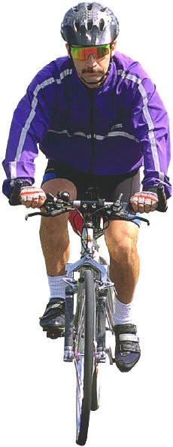
RECOMENDACIONES PARA LOS PARTICIPANTES
Evitar ambientes de alta contaminación ambiental:
Recomendaciones:
Contraindicaciones para el ejercicio en ambientes contaminados:
Personas con ciertas patologías:
◊ Son susceptibles en contextos de pobre calidad ambiental:
Pueden desarrollar complicaciones clínicas
◊ Alternativa:
Instalaciones físicas con aire filtrado
Condiciones de alarma/advertencia ambiental adversa
Precauciones ante un cuadro clínico de cuidado:
Evidencia de posible intoxicación/reacción anafiláctica:
◊ Síntomas que debe observar el participante:
◘ Tos ◘ Sibilancias ◘ Opresión en el pecho ◘ Dificultad respiratoria
◘ Dolor al respirar profundamente
◊ Acción a tomar:
◘ Reducir el nivel/dosis del ejercicio
◘ Consultar a un médico
Notes:
187

Slide 188
RECOMENDACIONES PARA LOS PARTICIPANTES
Evitar ambientes de alta contaminación ambiental:
Recomendaciones – Para los Administradores:
Control de calidad para contaminación bajo techo:
Seleccionar una zona óptima para el consumo de aire
Uso de materiales de baja emisión en el edificio
Limpieza regular
Uso de cubiertas para el piso de baja acumulación de polvo
Limpieza de la ventilación
Limpieza de el sistema de aire acondicionado
Circulación de aire fresco constante
Mantener la concentración más baja de bióxido de carbono
Notes:
188

Slide 189
RECOMENDACIONES PARA LOS PARTICIPANTES
Disminuir la Intensidad, o Deterner el Ejercicio,
en la presencia de los siguientes síntomas y signos:
Dolor en el pecho, brazo, quijada, oído o dientes
Mareo o sensación de presión o falta de peso en la cabeza
Dolor de cabeza
Aumento del pulso (palpitaciones)
El pulso se siente irregular
Corto de respiración
Náusea vómito
Letargo (adormecimiento), dsorientación, confusión mental
Ataxia, o pérdida de coordinación al ejercitarse
Molestias en los huesos, músculos, articulaciones o ligamentos
Debilidad o cansancio excesivo
Piloerección en el pecho (carne de gallina)
Notes:
189

Slide 190
RECOMENDACIONES PARA LOS PARTICIPANTES
Ingesta de Alimentos
Mejor hora del día:
Antes del ejercicio:
Posterior a la última comida:
Una hora y media a dos horas y media (1½ - 2 ½ hrs)
Después del ejercicio:
Esperar como mínimo:
Una hora (1 hr)
Instrucciones para los participantes:
No consumir grandes cantidades de alimentos, ni ingiera café o bebidas que contengan cafeína (Ej: gaseoas de cola):
Por lo menos 2 horas y media (2½) antes del ejercicio y dentro de
una hora después del ejercicio - 2 ½ hrs)
Notes:
190

Slide 191
RECOMENDACIONES PARA LOS PARTICIPANTES
Evitar Contextos de Riesgo
Suprimir el uso de sustancias nocivas a la salud:
No fumar:
o por lo menos 2 horas y media (2½ ) antes del ejercicio:
Abstenerse del consumo de bebidas alcohólicas:
o 24 horas previo y posterior al ejercicio
Se recomienda:
Evitar masticar goma de mascar durante el ejercicio
No usar pantallas (piercing) en la región bucal
Notes:
191

Slide 192
RECOMENDACIONES PARA LOS PARTICIPANTES
Evitar uso de Baños Calientes
Antes y después del ejercicio:
Incluye:
Duchas calientes
Saunas:
Baños de vapor
Justificación:
Mayor carga de calor externo:
Incrementa el riesgo de:
◊ Una reducción significativa en la presión arterial
◊ Posibles arritmias cardiacas
Recomendaciones:
Esperar por lo menos 20 minutos antes de tomar la ducha
La temperatura de la ducha:
Temperatura ambiental o tibia
Notes:
192

Slide 193
ACCIONES ANTE MANIFESTACIONES CLÍNICAS PELIGROSAS
El personal necesario
Función del especialista del ejercicio
Notes:
193

Slide 194
MEDIDAS ANTES CIRCUNSTANCIAS AMBIENTALES ADVERSAS
Problemas relacionados con el calor
Situaciones de contaminación ambiental
Notes:
194

Slide 195
DESARROLLO DE UN PLAN PARA PROCEDIMIENTOS DE EMERGENCIAS
Consideraciones preliminares
Programación de medidas de seguridad y emergencia
Manejo de emergencias según el tipo de programa
Práctica de ejercicios para la prevención secundaria
Resumen
Notes:
195

Slide 196
CONSIDERACIONES PRELIMINARES
Controles preventivos y de seguridad:
Objetivo:
Evitar emergencias médicas y traumáticas
Estrategia:
Desarrollar política y procedimientos para:
Enfrentar efectivamente las emergencias – Bajo:
◊ Circunstancias de urgencias prioritarias:
◘ De vida o muerte:
► Ejemplos:
Infarto al miocardio, fibrilación ventricular, paro cardiaco,
paro respiratoria, y otros
◊ Emergencias menores o traumas:
◘ No son de vida o muerte:
► Ejemplos:
■ Traumas:
Lesiones óseas y musculo-tendinosas:
■ Incidencias clinicas:
○ Ejemplos:
Angina de pecho, claudicación intermitente, y otras
Notes:
196

Slide 197
CONSIDERACIONES PRELIMINARES
Política y procedimientos específicos:
Dirigidos para atender:
Emergencias médicas o traumáticas:
Prioritarias: De vida o muerte:
◊ Ejemplos - Emergencia cardiacas:
◘ Infarto al miocardio, fibrilación ventricular, paro cardiaco
Menores: No son de vida o muerte :
◊ Ejemplos - Emergencias que no son de urgencia:
◘ Traumas musculo-esqueléticas, heridas cerradas y abiertas
Manual de procedimientos del programa ejercicio:
Sección dedicada al:
PLAN: Protocolo de emergencias
Revisar regularmente el plan
Notes:
197

Slide 198
PROGRAMACIÓN DE MEDIDAS DE SEGURIDAD Y EMERGENCIA
Revisión del Plan de Emergencia:
Plan estratégico para procedimientos de emergencia:
Revisión regular:
Por factores situacionales:
◊ Personal disponible
◊ Nuevos protocolos de emergencias médicas:
◊ Cambio de instalaciones físicas:
◊ Otros :
Comité de revisión:
◊ Grupo designado a evaluar el plane
Notes:
198

Slide 199
PROGRAMACIÓN DE MEDIDAS DE SEGURIDAD Y EMERGENCIA
Recursos humanos/personal:
Constituyentes/miembros:
Médicos:
Pendientes ha ser llamados Médicos
Directores médicos:
Técnicos de emergencias médicas
Enfermeras
Guardias de seguridad (adiestrados como primer respondiente)
Director del programa de aptitud física o rehabilitación
Especialistas del ejercicio
Notes:
199

Slide 200
PROGRAMACIÓN DE MEDIDAS DE SEGURIDAD Y EMERGENCIA
Recursos humanos/personal:
Equipo de trabajo timón:
Descripción:
Grupo de personas medulares:
◊ Función principal:
Encargados de la situación de emergencia
Constituyentes/miembros:
Técnicos de emergencias médicas
Enfermeras
Médicos
Líderes del programa de aptitud física, o rehabilitación
Notes:
200

Slide 201
PROGRAMACIÓN DE MEDIDAS DE SEGURIDAD Y EMERGENCIA
Recursos humanos/personal:
Equipo de trabajo timón:
Ejemplo:
Programa de rehabilitación cardiaca:
◊ YMCArdiac Therapy (Fry & Berra, 1981, pp. 285-288)
◘ Líder:
► Funciónes prioritarias:
■ Diagnóstico de la situación de emergencia
■ Administración de drogas
■ Aplicación de la cardiovesión eléctrica externa
► Constituyentes/miembros:
■ Director(a) médico
■ Director(a) de enfermería
■ Enfermera a cargo (o enfermera jefe)
Notes:
201

Slide 202
PROGRAMACIÓN DE MEDIDAS DE SEGURIDAD Y EMERGENCIA
Recursos humanos/personal:
Equipo de trabajo timón:
Ejemplo:
Programa de rehabilitación cardiaca:
◊ YMCArdiac Therapy (Fry & Berra, 1981, pp. 285-288)
◘ Asistente I:
► Funciónes prioritarias:
■ Administración de medicamientos y suero parenteral
■ Preparación de medicamentos
► Constituyentes/miembros:
■ Director(a) de enfermería
■ Enfermera a cargo (o enfermera jefe)
■ Enfermera supervisora
Notes:
202

Slide 203
PROGRAMACIÓN DE MEDIDAS DE SEGURIDAD Y EMERGENCIA
Recursos humanos/personal:
Equipo de trabajo timón:
Ejemplo:
Programa de rehabilitación cardiaca:
◊ YMCArdiac Therapy (Fry & Berra, 1981, pp. 285-288)
◘ Asistente II:
► Funciónes prioritarias:
■ Aplicar medidas básicas, o avanzadas, de RCP (CPR)
► Constituyentes/miembros:
■ Director(a) del programa de ejercicio y aptitud física
■ Líderes de ejercicio o aptitud física
■ Especialistas del ejercicio
Notes:
203

Slide 204
PROGRAMACIÓN DE MEDIDAS DE SEGURIDAD Y EMERGENCIA
Recursos humanos/personal:
Colectivo/personal de trabajo específico:
Funciones delineadas:
Supervisar la escena de emergencia
Control de los curiosos
Abrir las puertas de acceso
Dirigir:
◊ La ambulancia
◊ Los técnicos de emergencias médicas, o
◊ El equipo médico activado por el código de emergencia
Notes:
204

Slide 205
PROGRAMACIÓN DE MEDIDAS DE SEGURIDAD Y EMERGENCIA
Recursos humanos/Personal:
Deberes y Competencias:
Si hay piscina:
Personal requeridos:
Salvavida certificado
Notes:
205

Slide 206
PROGRAMACIÓN DE MEDIDAS DE SEGURIDAD Y EMERGENCIA
Responsabildades, Preparación y Certificaciones:
Personal a cargo de intervenir en la emergencia:
Preparaciones y adiestramientos requeridos:
Certificaciones:
◊ Medidas básicas, o avanzadas, en RCP (o CPR)
◊ Primeros auxilios basicos, o para primer respondiente
◊ Defibriladores externos automáticos (AED)
◊ Entrenamiento por la OSHA:
◘ Occupational Safety and Health Administration:
► Guías y procedimientos para la presencia de:
Patógenos de origen sanguíneo (blood-borne patogens)
Notes:
206

Slide 207
PROGRAMACIÓN DE MEDIDAS DE SEGURIDAD Y EMERGENCIA
Responsabildades, Preparación y Certificaciones:
Otro personal:
Constituyentes:
Personal administrativo:
◊ Ejemplos:
◘ Equipo gerencial
◘ Asistentes administrativos (Ej: secretarias)
◘ Recepcionistas gerencial
◘ Conserjes
◘ Otros
Certificaciones recomendadas - Por AHA:
Requeridas: RCP (o CPR)
Opcionales:
◊ Primeros auxilios básicos, o para la comunidad
◊ AED
Notes:
207

Slide 208
PROGRAMACIÓN DE MEDIDAS DE SEGURIDAD Y EMERGENCIA
Responsabilidades, Preparación y Certificaciones:
Deberes y Competencias:
Como Mínimo – Un Miembro Certificado en:
CPR/AED y Primeros Auxilios:
◊ Que forma parte del personal emergencias médicas:
◘ Disponibilidad:
► Todo el tiempo en la instalación física:
Que alberga el programa de aptitud física
◘ Función:
► Manejo adecuado de emergencias médicas:
■ De vida o muerte
■ Las que no representan un peligro inmediato
Notes:
208

Slide 209
PROGRAMACIÓN DE MEDIDAS DE SEGURIDAD Y EMERGENCIA
Responsabildades, Preparación y Certificaciones:
Registro/Documentacion de las Credenciales:
Registro - Físico y Digital:
Certificaciones y credenciales – Recursos humanos:
◊ Equipo de emergencia
◊ Personal auxiliar externo
◊ Consultores
◊ Empleados por contrato
◊ Contratistas/agencias externas
Notes:
209

Slide 210
PROGRAMACIÓN DE MEDIDAS DE SEGURIDAD Y EMERGENCIA
Responsabilidades, Preparación y Certificaciones
Programas de Aptitud Física en Escenarios No Clínicos
Responsabilidades:
Empleado de mayor antigüedad (o mayor rango):
◊ Cumplimentar notificación del incidente)
◊ Archivar informe con encargado instalación física:
◘ Enviar copia:
Persona que trabaja el seguro de la instalación física
Notes:
210

Slide 211
PROGRAMACIÓN DE MEDIDAS DE SEGURIDAD Y EMERGENCIA
Acreditación de las Instalaciones Físicas del Programa
Variantes o Tipos:
Ejemplo:
Programa de ejercicios que integran servicios médicos:
◊ Ejemplos:
◘ Rehabilitación cardiaca
◘ Rehabilitación pulmonar
◘ Programas de ejercicios para enfermedades crónicas
◊ Agencias acreditadoras:
◘ American Association of Cardiovascular and Pulmonary
Rehabilitation (AACVPR)
◘ Medical Fitness Association (MFA)
Notes:
211

Slide 212
PROGRAMACIÓN DE MEDIDAS DE SEGURIDAD Y EMERGENCIA
Equipos y Materiales:
General - Programas de ejercicio e instalaciones físicas:
Equipos:
Carro de urgencias (escenarios clínicos), con equipos y drogas
Defibrilador de acceso público (PAD), o un
Defibrilador manual
Tanque de oxígeno
Extinguidores de fuego
Esfignomanómetro con estetoscopio
Notes:
212

Slide 213
PROGRAMACIÓN DE MEDIDAS DE SEGURIDAD Y EMERGENCIA
Equipos y Materiales:
General - Programas de ejercicio e instalaciones físicas:
Materiales:
Mascarillas de RCP (o CPR)
Dispositivo de ventilación manual (AMBU)
Camillas (fija o portátil)
Botiquín de primero auxilios
Botiquín para patógenos de origen sanguíneo
Férulas y vendajes
Guantes protectivos (confeccionado con nitrilo o latex)
Notes:
213

Slide 214
PROGRAMACIÓN DE MEDIDAS DE SEGURIDAD Y EMERGENCIA
Equipos y Materiales:
General - Programas de ejercicio e instalaciones físicas:
Rotulados
De fácil acceso
Mantenimiento regular:
AED
Extinguidores
Carro de urgencias:
◊ Indicaciones/requerido:
NIVEL 5: Programas de ejercicios con intervención clínica
Notes:
214

Slide 215
PROGRAMACIÓN DE MEDIDAS DE SEGURIDAD Y EMERGENCIA
Equipos y Materiales:
Nivel 5 - Programas de ejercicio con supervisión médica:
Carro de urgencias:
Equipos y provisiones requeridos:
◊ Defibrilador:
◘ Monitor con electrodos electrocardiográficos
◘ Paletas para el defibrilador
◊ Equipo de Intubación para las vías de aire
◘ Endotraqueal (deseable):
► Nasofaringea
► Oral
◊ Laringoscopio (es deseable tenerlo)
◊ Tanque de oxígeno
Notes:
215

Slide 216
PROGRAMACIÓN DE MEDIDAS DE SEGURIDAD Y EMERGENCIA
Equipos y Materiales:
Nivel 5 - Programas de ejercicio con supervisión médica:
Carro de urgencias:
Equipos y provisiones requeridos:
◊ Mascarilla de RCP (o CPR)
◊ Esfignomanómetro
◊ Estetoscopio
◊ Hipodérmicas y agujas
◊ Dispositivo de succión
◊ Provisiones para infusiones intravenosas (IV)
◊ Cinta adhesiva de primeros auxilios
Notes:
216

Slide 217
PROGRAMACIÓN DE MEDIDAS DE SEGURIDAD Y EMERGENCIA
Equipos y Materiales:
Nivel 5 - Programas de ejercicio con supervisión médica:
Carro de urgencias:
Drogas de emergencia:
◊ Catecolaminas:
◘ Epinefrina (IV)
◘ Isoproterenol (IV)
◘ Dobutamina (IV)
◊ Agentes antiaaritmicos:
◘ Lidocaína (IV)
◘ Procainamida (IV)
◘ Propranolol (IV y oral)
◊ Agentes vasocativos:
◘ Norepinefrina
◊ Costocosteroides:
◘ Sucinato de sodio metilprednisolona
◘ Fosfato de dexametasona
Notes:
217

Slide 218
PROGRAMACIÓN DE MEDIDAS DE SEGURIDAD Y EMERGENCIA
Equipos y Materiales:
Nivel 5 - Programas de ejercicio con supervisión médica:
Carro de urgencias:
Drogas de emergencia:
◊ Bicarbonato de sodio (Intra-Venoso, o IV)
◊ Sulfato de atropina
◊ Sulfato de morfina
◊ Digoxina (IV y oral)
◊ Cloruro de calcio
◊ Furosemida (IV)
◊ Dextrosa diluida en agua a un 5%
◊ Tabletas de nitroglicerina
◊ Perlas de nitrito de amil
Notes:
218

Slide 219
PROGRAMACIÓN DE MEDIDAS DE SEGURIDAD Y EMERGENCIA
Equipos y Materiales:
Nivel 5 - Programas de ejercicio con supervisión médica:
Carro de urgencias:
Localización:
◊ Fácil acceso
◊ Debidamente rotulado
Mantenimiento regular:
◊ Verificar funcionamiento:
◘ Equipos
◘ Fecha expiración de las drogas
◊ Cotejar documentación:
◘ Documentos que acompañan los equipos
Notes:
219

Slide 220
PROGRAMACIÓN DE MEDIDAS DE SEGURIDAD Y EMERGENCIA
Equipos y Materiales:
Nivel 5 - Programas de ejercicio con supervisión médica:
Carro de urgencias:
Uso apropiado - Adiestramiento/práctica:
◊ Componentes del carro
◊ Ensamblaje del equipo
Mantenimiento - Verificación función y documentación:
◊ Asignar personal – Para:
◘ Cotejar elementos integrantes del carro
◘ Proveer el mantenimiento correspondiente
Notes:
220

Slide 221
PROGRAMACIÓN DE MEDIDAS DE SEGURIDAD Y EMERGENCIA
Equipos y Meteriales:
Programas de Aptitud Física en Escenarios No Clínicos
Plan Estratégico de Emergencia:
Inventario Mínimo de Equipos y Materiales de Emergencias:
◊ AED: Con electrodos ateniantes para adultos y niños
◊ Máscaras protectivas (pocket masks) de CPR
◊ Esfignomanómetro (aneroide) con estetoscopio
◊ Botiquín de primeros auxilios
◊ Botiquín para patógenos de origen sanguíneo
(blood-borne pathogens) auxilios
Notes:
221

Slide 222
PROGRAMACIÓN DE MEDIDAS DE SEGURIDAD Y EMERGENCIA
Equipos y Meteriales:
Programas de Aptitud Física en Escenarios No Clínicos
Plan Estratégico de Emergencia:
Inventario Mínimo de Equipos y Materiales de Emergencias:
◊ Sustancias para descontaminar escenas con sangre:
◘ Solución clorada al 10%:
1 parte de cloro diluída en 10 partes de agua
◊ Linternas
◊ Bolsas para residuos biológicos peligrosos
◊ Formularios utilizados para:
Generar el informe del evento de urgencia
Notes:
222

Slide 223
PROGRAMACIÓN DE MEDIDAS DE SEGURIDAD Y EMERGENCIA: EQUIPO Y MATERIALES
Notes:
223

Slide 224
PROGRAMACIÓN DE MEDIDAS DE SEGURIDAD Y EMERGENCIA
Teléfonos/Contactos de Emergencia:
Fácil acceso:
Claramente visibles
Contactos telefónicos importantes:
Servicios de emergencias médicas:
Ambulancias (públicas y privadas)
Sala de emergencias de hospitales más cercanos
Departamento de bomberos
Policías estatales y municipales
Médicos en alerta por una emergencia clínica
Personal de seguridad de la instalación física:
Disponibilidad de sus extensiones
Notes:
224

Slide 225
PROGRAMACIÓN DE MEDIDAS DE SEGURIDAD Y EMERGENCIA
Teléfonos/Contactos de Emergencia:
Archivo de cada participante del programa:
Tarjetas de notificación:
Teléfonos y celulares (móvil) claves, que son requeridos:
◊ Familiares directos de participante
◊ Médicos (de cabecera o médico familiar)
◊ Número telefónicos con instrucciones particulares
◊ Número telefónicos alternos (al fallar los principales) :
Recomendaciones:
◊ Actualizar con regularidad, o cuando sea necesario:
◘ Número de teléfonos o celulares
◘ Correo electrónico
◘ Dirección postal
Notes:
225

Slide 226
PROGRAMACIÓN DE MEDIDAS DE SEGURIDAD Y EMERGENCIA
Documentación Requerida:
Instrucciones para el plan de emergencias médicas:
Localización:
Rotulado
Fácil acceso
El equipo de trabajo/personal local:
◊ Preparado para reaccionar en casos de emergencias:
◘ Conocen: la ubicación de este documento
Notes:
226

Slide 227
PROGRAMACIÓN DE MEDIDAS DE SEGURIDAD Y EMERGENCIA
Documentación Requerida:
Afiches con instrucciones - Prevención y Seguridad:
Localización:
Lugares estratégicos:
◊ Salones de ejercico (aeróbicos, pesas)
◊ Cuarto para las pruebas de ejercicios y aptitud física
◊ Gimnasio o chancha
◊ Piscina, o entrenamiento acuático
◊ Instalaciones deportivas externas:
◘ Ejemplos:
► Canchas de tenis
► Instalacion de pista y campo
► Otras
Notes:
227

Slide 228
PROGRAMACIÓN DE MEDIDAS DE Y EMERGENCIA
Documentación Requerida:
Importancia – Disponibilidad en caso de una Emergencia:
Accesible al:
Personal/equipo de emergencia:
◊ Asignado al programa/instalación física
Notes:
228

Slide 229
PROGRAMACIÓN DE MEDIDAS DE SEGURIDAD Y EMERGENCIA
Documentación Requerida:
Tipos de documentos (formularios u hojas)
Documentos de salud/aptitud física:
Cuestionarios de salud y de estilos de vida:
◊ Estandarizados (Ej: PAR-Q, AHA/ACSM)
◊ Local:
◘ Preparados por el personal del programa
◘ Accedidos por terceros (Ej: Prof. Lopategui)
Referido médico, o
Forma de autorización médica (programa/prueba de ejercicio)
Examen médico (historial, físico, laboratorios)
Hoja de los Resultados: Prueba de esfuerzo
Notes:
229

Slide 230
PROGRAMACIÓN DE MEDIDAS DE SEGURIDAD Y EMERGENCIA
Documentación Requerida:
Tipos de documentos (formularios u hojas)
Documentos legales:
Consentimiento informado:
◊ Prueba ergométrica de esfuerzo
◊ Programa de ejercicios o aptitud física
Hoja de asunción de riesgo, o
Liberación de responsabilidad
Forma para la liberación de información medica
Notes:
230

Slide 231
PROGRAMACIÓN DE MEDIDAS DE SEGURIDAD Y EMERGENCIA
Documentación Requerida:
Tipos de documentos (formularios u hojas)
Documentos con datos importantes (instrucciones especiales):
Información de emergencia
Directrices particulares avanzadas
Notes:
231

Slide 232
PROGRAMACIÓN DE MEDIDAS DE SEGURIDAD Y EMERGENCIA
Documentación Requerida:
Informe del Incidente de Emergencia
Documentos: Reporte durante y después del evento:
Tipos:
◊ Informe del suceso de emergencia
◊ Informes del personal de emergencia
◊ Informes del accidente por el cliente o testigo
Manejo - Expediente/Archivo:
◊ Base de datos:
◘ Archivo - Reserva:
► Física
► Virtual
Notes:
232

Slide 233
PROGRAMACIÓN DE MEDIDAS DE SEGURIDAD Y EMERGENCIA
Documentación Requerida:
Informe del Incidente de Emergencia
Documentos: Reporte durante y después del evento:
Importancia/utlidad:
◊ Siven para generar:
◘ Los informes pertinentes:
► Reporte final del acotencimiento de urgencia
► Reporte de evaluación del evento emergencia
► Reporte de seguimiento del incidente de urgencia médica
Notes:
233

Slide 234
PROGRAMACIÓN DE MEDIDAS DE SEGURIDAD Y EMERGENCIA
Documentación Requerida:
Informe del Incidente de Emergencia
Documentos: Reporte durante y después del evento:
Seguimiento – Reporte posterior al incidente:
◊ Colección de datos y sucesos, luego del acontecimiento:
◘ Ventaja/Importancia:
► Permite desarrollar un informe evaluativo más preciso
Se establecer un análisis reflexivo más profundo
◊ Tipo/fuentes de informacion:
◘ Entrevistas con testigos
◘ Posibles componetes estructurales del equipo roto
◘ Fotos de importancia
► Equipos de ejercicio disfuncionales durante el evento
Notes:
234

Slide 235
PROGRAMACIÓN DE MEDIDAS DE SEGURIDAD Y EMERGENCIA
Documentación Requerida:
Informe del Incidente de Emergencia
Documentos: Reporte durante y después del evento:
Seguimiento – Reporte posterior al incidente:
◊ Informe del incidente:
◘ Dirigido a:
► La persona encargada del seguro de la instalación física
► El consejero legal:
Confidencialidad:
◊ Circunstancias indicadas :
◘ Documentos deben contener un sello rotulado como:
► ”privilegiado”
► ”confidencialidad”
Notes:
235

Slide 236
PROGRAMACIÓN DE MEDIDAS DE SEGURIDAD Y EMERGENCIA
Documentación Requerida:
Informe del Incidente de Emergencia
Componentes/Renglones:
Fecha y Hora que ocurrió el evento
Lugar donde ocurrió el suceso de emergencia evento
Personas Involucradas del acontecimiento de urgencia:
◘ Ejemplos:
► Participante afectado
► Otras personas:
■ Testigos
■ Personal del programa involucrado
Notes:
236

Slide 237
PROGRAMACIÓN DE MEDIDAS DE SEGURIDAD Y EMERGENCIA
Documentación Requerida:
Informe del Incidente de Emergencia
Componentes/Renglones:
Personas Involucradas del acontecimiento de urgencia:
◘ Incluir - Información relevante:
► Datos de contacto:
■ Teléfono
■ Correo electrónico
■ Dirección residencial
■ Otros
Notes:
237

Slide 238
PROGRAMACIÓN DE MEDIDAS DE SEGURIDAD Y EMERGENCIA
Documentación Requerida:
Informe del Incidente de Emergencia
Componentes/Renglones:
Testigos de la emergencia
◘ Incluir - Información relevante: Datos de contato
Descripción detallada del incidente de urgencia
Acciones de ayuda, y preventivas, efecuadas por el equipo
Firma de la persona encargada de redactar el informe
Aspectos sobresalientes del acaecimiento de emergencia:
◘ Incluir:
► Comunicación de seguimiento - con:
■ El accidentado
■ Familia de la víctima
Notes:
238

Slide 239
PROGRAMACIÓN DE MEDIDAS DE SEGURIDAD EMERGENCIA
Documentación Requerida:
Informe del Incidente de Emergencia
Componentes/Renglones:
Anexos/Apéndices del informe:
◘ Programas de enfoque clínico:
► Trazo de EKG registrado en la escena
► Forma del código de emergencia
► Otra información médica
Notes:
239

Slide 240
PROGRAMACIÓN DE MEDIDAS DE SEGURIDAD Y EMERGENCIA
Documentación Requerida:
Programas de Aptitud Física en Escenarios No Clínicos
Empleado de Mayor Rango (o Antigüedad), o el
Director del Sistema de Respuesta de Emergencia
Proveer seguimiento sobre:
◊ Estado de salud del afectado - A los:
◘ Familiares de la víctima:
◘ Al propio acccidentado
Generar informe del incidente
Notes:
240

Slide 241
PROGRAMACIÓN DE MEDIDAS DE SEGURIDAD Y EMERGENCIA
Documentación Requerida:
Reuniones Evaluativas
Integrantes del equipo de emergencia:
Dirigido por: Líder del grupo:
Propósito:
◊ Evaluación del incidente de emergencia:
Discutir asunto relevantes del suceso:
Posibles inquietudes y contenido de la agenda:
◊ Contratiempos y fallas
◊ Recomentaciones para rectivicar los problemas
◊ Expresiones psicológicas del equipo:
◘ Miedo ◘ Pesar o dolor emocional por el accidentado
◘ Ansiedades ◘ Otros
Notes:
241

Slide 242
PROGRAMACIÓN DE MEDIDAS DE SEGURIDAD Y EMERGENCIA
Divulgación a Terceros:
Medios de comunicación y otros representantes
Información del evento de emergencia:
Orientar a todos los empleados:
◊ Lo que pueden, y no pueden, divulgar del suceso:
Previene complicaciones legales
Notes:
242

Slide 243
PROGRAMACIÓN DE MEDIDAS DE SEGURIDAD Y EMERGENCIA
Prácticas y Simulacros:
Meta:
Asegurar una alta efectividad para la acción de emergencia:
Se espera/busca:
Un resultado efectivo y rápido al surgir el evento
Notes:
243

Slide 244
PROGRAMACIÓN DE MEDIDAS DE SEGURIDAD Y EMERGENCIA
Prácticas y Simulacros:
Planificar un itinerario regular – Fechas y Horas:
Colocar fechas en un calendario:
Virtual – Excel, tipo Gantt chart
Físico – Pizarra, Boletín de Edictos
Personal constituyentes
Equipo de emergencias médicas de la instalación física:
Técnicos de emergencias médicas
Enfermeras
Médicos
Otros
Notes:
244

Slide 245
PROGRAMACIÓN DE MEDIDAS DE SEGURIDAD Y EMERGENCIA
Prácticas y Simulacros:
Informes evaluativos:
Simulacros y prácticas:
Documentar y evaluar cara práctica y simulacro:
◊ Frecuencia:
◘ Cada 3 meses
◘ Uno anual
Componentes del reporte:
◊ Resultados de la evaluación:
◊ Recomendaciones para evaluar estos proceso
Notes:
245

Slide 246
PROGRAMACIÓN DE MEDIDAS DE SEGURIDAD Y EMERGENCIA
Prácticas y Simulacros:
Informes evaluativos:
Simulacros y prácticas:
Descripción:
Se explica el ejercicio de práctica, o simulacro, realizado:
Asistencia:
Mencionar los nombres del equipo de emergencia que
partriciparon en este ensayo, o simulacro:
Evaluación de Competencias:
Documentos que provean información sobre el nivel de
competencia evaluado para cada personal del equipo de
emergencia
Recomendaciones:
Otros requisistos que habrá de requerir futuros talleres
de entrenamiento concerniente a este asunto.
Notes:
246

Slide 247
PROGRAMACIÓN DE MEDIDAS DE SEGURIDAD Y EMERGENCIA
Prácticas y Simulacros:
Sugerencias:
Simulacros:
No anunciar estos tipos de eventos:
◊ Justificación:
◘ Asegura un simulacro más real
► Resultado
Se genera una evaluación más real y efectiva
Notes:
247

Slide 248
PROGRAMACIÓN DE MEDIDAS DE SEGURIDAD Y EMERGENCIA
Transporte a la Sala de Emergencia de un Hospital:
Toma de la Decisión:
Programas de aptitud física - No requieren supervisión médica:
Fundamento para la decisión de trasladar al hospital:
◊ Gravedad del evento:
◘ Ejemplo: Emergencias Cardiacas
◘ En caso de duda - Si realmente es de Vida o Muerte:
► La opción correcta es:
Enviar al accidentado a la sala de emergencia
Notes:
248

Slide 249
PROGRAMACIÓN DE MEDIDAS DE SEGURIDAD Y EMERGENCIA
Laboratorios dedicados a Pruebas de Esfuerzo Clínicas:
Requisitos:
Plan de emergencias médicas para la instalación física:
Consideraciones adicionales:
Modalidades cardiacas de imagen – Estudios Nucleares:
Requisito:
◊ Plan de contingencia:
◘ Posibles emergencias en estos tipos de pruebas:
► Reacciones anafilácticas peligrosas
► Contaminación vía isótopos radioactivos
► Otras
Notes:
249

Slide 250
PROGRAMACIÓN DE MEDIDAS DE SEGURIDAD Y EMERGENCIA
Laboratorios dedicados a Pruebas de Esfuerzo Clínicas:
Políticas y Protocolos Particulares de Emergencia:
Plan de emergencias médicas para la instalación física:
Asuntos que debe atenter:
◊ Indicaciones y contraindicaciones para:
Pruebas de esfuerzo:
◊ Criterios para la selección del protocolo prueba ejercicio
◊ Procedimientos a seguir para detener prueba de esfuerzo
◊ Protocolo administración fármacos y agentes contraste:
◘ Ejemplos drogas:
► Dobutamina
► Atropina
► Diripiridamol
► Adenosina
Notes:
250

Slide 251
PROGRAMACIÓN DE MEDIDAS DE SEGURIDAD Y EMERGENCIA
Laboratorios dedicados a Pruebas de Esfuerzo Clínicas:
Pruebas Supervisadas por un Médico:
Estándares mínimos:
Publicado por la ACC/AHA:
Rodgers, G. P., Ayanian, J. Z., Balady, G., Beasley, J. W., Brown, K. A.,
Gervino, E. V., Paridon S, Quinones, M., Schlant, R. C., Winters, W. L. Jr.,
Achord, J. L., Boone, A. W., Hirshfeld, J. W. Jr., Lorell, B. H., Rodgers, G. P.,
Tracy, C. M., & Weitz, H. H. (2000). American College of Cardiology/American
Heart Association Clinical Competence statement on stress testing: a report of
the American College of Cardiology/American Heart Association/American
College of Physicians--American Society of Internal Medicine Task Force on
Clinical Competence. Circulation, 102(14), 1726-1738. doi:
10.1161/​01.CIR.102.14.1726. Recuperado de
http://circ.ahajournals.org/content/102/14/1726.full.pdf+html
Notes:
251

Slide 252
PROGRAMACIÓN DE MEDIDAS DE SEGURIDAD Y EMERGENCIA
Laboratorios dedicados a Pruebas de Esfuerzo Clínicas:
Pruebas de Esfuerzo Máximas:
Recomendado:
Supervisión Médica:
◊ Adiestramientos y certificaciones necesarias:
Medidas avanzadas para emergencias cardiaca
Notes:
252

Slide 253
PROGRAMACIÓN DE MEDIDAS DE SEGURIDAD Y EMERGENCIA
Laboratorios dedicados a Pruebas de Esfuerzo Clínicas:
Pruebas de Esfuerzo Máximas:
Alternativa:
Dirección de la prueba por profesionales de la salud:
◊ Tipos:
◘ Fisiólogos del ejercicio clínicos
◘ Enfermeras entrenadas en fisiólogos del ejercicio clínico :
◘ Asistentes médicos:
◊ Requisito:
◘ Accesiblidad de un médico cualificado:
Localizado en la instalación física
Notes:
253

Slide 254
MANEJO DE EMERGENCIAS SEGÚN EL TIPO DE PROGRAMA
Programas de Rehabilitación en Escenarios Clínicos:
Plan Estratégico de Emergencia:
Requisito:
Protocolo a seguir – Incidentes cardiopulmonares:
◊ Paro cardiaco o evento isquémico temporero
◊ Angina de pecho
◊ Arritmias cardiacas peligrosas
◊ Eventos hipoglucémicos
◊ Hipotensións
◊ Broncoespasmo
Notes:
254

Slide 255
MANEJO DE EMERGENCIAS SEGÚN EL TIPO DE PROGRAMA
Programas de Rehabilitación en Escenarios Clínicos:
Plan Estratégico de Emergencia:
Requisito:
Protocolos Especiales – Incidentes cardiopulmonares:
◊ Ejemplo:
◘ Arritmia ventricular sintomática:
► Detener la prueba
► Sentar al participante
► Establecer signos vitales
► Consultar médico
► Registar electrocardiograma de 12 derivaciones:
► Si problema persiste: Transportar a la sala de emergencias
► Si el afectado presenta síntomas o cae inconsciente:
■ Iniciar ACLS para: Taquicardia o arresto cardiaco
Notes:
255

Slide 256
MANEJO DE EMERGENCIAS SEGÚN EL TIPO DE PROGRAMA
Programas de Rehabilitación en Escenarios Clínicos:
Plan Estratégico de Emergencia:
Equipos y Provisiones Adicionales:
Determinantes:
◊ Tipo de paciente – Ejemplos:
◘ Diabéticos
◘ Asmáticos
◘ Enfermos del corazón
◘ Otros
Notes:
256

Slide 257
MANEJO DE EMERGENCIAS SEGÚN EL TIPO DE PROGRAMA
Programas de Rehabilitación en Escenarios Clínicos:
Plan Estratégico de Emergencia:
Equipos y Provisiones Adicionales:
Determinantes:
◊ Modalidades de ejercicios y actividades físicas:
◘ Caminar
◘ Ciclismo estático
◘ Entrenamiento con resistencias
◘ Otros
Notes:
257

Slide 258
MANEJO DE EMERGENCIAS SEGÚN EL TIPO DE PROGRAMA
Programas de Rehabilitación en Escenarios Clínicos:
Plan Estratégico de Emergencia:
Equipos y Provisiones Adicionales:
Determinantes:
◊ Escenario clínico específico – Ejemplos:
◘ Rehabiitación cardiaca
◘ Rehabilitación pulmonar
◘ Programa para el tratamiento del síndrome metabólico
◘ Entrenamiento para pacientes HIV positivos
◘ Otros
◊ Protocolo establecido en la instalación física
Notes:
258

Slide 259
MANEJO DE EMERGENCIAS SEGÚN EL TIPO DE PROGRAMA
Programas de Rehabilitación en Escenarios Clínicos:
Plan Estratégico de Emergencia:
Equipos y Provisiones Adicionales:
Determinantes - Pacientes, modalidad, escenarios, protocolo:
◊ Ejemplos:
◘ Programas para diabéticos:
► Equipos y materiales requeridos:
■ Glucómetros
◘ Rehabilitación pulmonar:
► Equipos y materiales requeridos:
■ Aparatos de succión
Notes:
259

Slide 260
MANEJO DE EMERGENCIAS SEGÚN EL TIPO DE PROGRAMA
Programas de Rehabilitación en Escenarios Clínicos:
Plan Estratégico de Emergencia:
Personal Requerido y Tipos de Competencias:
Programas de Rehabilitación Cardiovascular y Pulmonar:
◊ Requisitos:
◘ Consultoría de un médico
◘ Equipo de emergencia dirigido por un médico:
► Disponibilidad del médico de urgencias:
■ Durante el periodo de rehablitación:
Sesiones de ejercicio
Notes:
260

Slide 261
MANEJO DE EMERGENCIAS SEGÚN EL TIPO DE PROGRAMA
Programas de Rehabilitación en Escenarios Clínicos:
Plan Estratégico de Emergencia:
Personal Requerido y Tipos de Competencias:
Programas de Rehabilitación Cardiovascular y Pulmonar:
◊ Requisitos:
◘ Personal adiestrado en medidas ACLS:
► Médicos:
► Fisiólogos del ejercicio clínicos
► Enfermeros
► Terapistas físicos
Notes:
261

Slide 262
MANEJO DE EMERGENCIAS SEGÚN EL TIPO DE PROGRAMA
Programas de Rehabilitación en Escenarios Clínicos:
Plan Estratégico de Emergencia:
Personal Requerido y Tipos de Competencias:
Programas de Rehabilitación Cardiovascular y Pulmonar:
◊ Pacientes estratificados como - Alto Riesgo:
◘ Durante pruebas de esfuerzo o sesiones de ejercicio:
► Disponibilidad inmediáta:
■ Uno (o dos, que es lo recomedado):
Personal entrenado en ACLS
■ Un médico
Notes:
262

Slide 263
MANEJO DE EMERGENCIAS SEGÚN EL TIPO DE PROGRAMA
Programas de Rehabilitación en Escenarios Clínicos:
Plan Estratégico de Emergencia:
Documentación y Reportes Necesarios:
Informes posterior al eventos de emergencia:
◊ Someter al departamento correspondiente:
◘ Deberá evaluar este reporte del incidente
Notes:
263

Slide 264
MANEJO DE EMERGENCIAS SEGÚN EL TIPO DE PROGRAMA
Programas de Aptitud Física en Escenarios No Clínicos
Plan Estratégico de Emergencia:
Formularios esenciales:
Autorización médica firmada:
◊ Objetivo - En una Víctima Inconsciente:
◘ Permitir, legalmente, el acceso al:
► Historial médico
► Contactos de emergencias
Exencion (liberación) de responsabiliad:
Supuesto (asunción) de riesgo
Notes:
264

Slide 265
PRÁCTICA DE EJERCICIOS PARA LA PREVENCIÓN SECUNDARIA
Plan Preventivo para Emergencias y Traumas
Meta:
Evitar al mínimo incidentes de urgencias que surgen:
Durante las sesiones regulares de ejercicio o actividad física
Estrategias:
Evaluación de la salud pre-participación efectiva
Estratificación de los riesgos del potencial participante
Prescripción del ejercicio basados en:
Evaluación de la salud y estilos de vida pre-actividad
Historial Médico
Pruebas de aptitud física y ergométricas
Notes:
265

Slide 266
PRÁCTICA DE EJERCICIOS PARA LA PREVENCIÓN SECUNDARIA
Plan Preventivo para Emergencias y Traumas
Estrategias:
Charlas educativas a los participantes
Adiestramiento del personal, basado en competencias
Verificación de las credenciales del personal reclutado
Supervisión efectiva de los participantes durante:
Sesiones de ejercicio
Pruebas de aptitud física
Pruebas ergométricas de esfuerzo
Notes:
266

Slide 267
PRÁCTICA DE EJERCICIOS PARA LA PREVENCIÓN SECUNDARIA
Plan Preventivo para Emergencias y Traumas
Estrategias:
Protocolo apropiado de supervisión:
Determinantes:
◊ Número adecuado del personal
◊ Tamaño del salón de ejercicio - Afecta el:
◘ Flujo de tráfico apropiado – Esto ayuda a:
► Prevención de traumas (Ej: tropezar con equipo)
► Respuesta de emergencia rápida
◊ Nivel de competencia, y certificaciones, del personal
Notes:
267

Slide 268
PRÁCTICA DE EJERCICIOS PARA LA PREVENCIÓN SECUNDARIA
Plan Preventivo para Emergencias y Traumas
Estrategias:
Selección y uso apropiado del equipo de ejercicio:
Basado en necesidades del cliente/programa
Proveer su mantenimiento correspondiente regular
Fácil acceso a formulares de emergencia
Indicaciones:
◊ Problemas clínicos con el participante:
◘ Identificado por e especialista del ejercicio
◘ Participante expone sus síntomas al personal encargado
Notes:
268

Slide 269
RESUMEN
Plan Estratégico de Seguridad y de Emergencias Médicas
Documento Base:
Indicaciones:
Instalaciones físicas de ejercicios o rehabilitación:
◊ Programas de ejercicio bajo un contexto clínico
◊ Programas de ejercicio bajo entornos no clínicos:
◘ Comunitario/recreativos
◘ Corporativos
Descripción:
Mecanismos protocolarios y políticas administrativas
Notes:
269

Slide 270
Plan Estratégico de Seguridad y de Emergencias Médicas
Documento Base
Meta:
Facilitar acciones de urgencias médicas:
Acciones con prontitud y efectivas para las emergencias
Disponibilidad:
Fácil acceso:
Identificado apropiadamente
Revisión:
Itinerario regular
Notes:
270

Slide 271
RESUMEN
Plan Estratégico de Seguridad y de Emergencias Médicas
Requisitos:
Acreditación Correspondiente:
MFA y AACVPR
Personal:
Competencias fundamentales:
◊ Mínimas
◊ Actualizaciones regulares
Responsabilidades definidas
Notes:
271

Slide 272
RESUMEN
Plan Estratégico de Seguridad y de Emergencias Médicas
Requisitos:
Adiestramientos, Talleres, Prácticas y Simulacros:
Itinerario regular:
◊ Manejo efectivo situaciones de urgencias médicas:
Seguimiento a la emergencia médica:
Informes del incidente
Evaluaciones correspondientes:
Prevención de intervenciones legales por la víctima
Supervisión apropiada y efectiva
Notes:
272

Slide 273
PROGRAMACIÓN DE EJERCICIOS: Consideraciones Legales
Introducción:
Asuntos que impacta la ley:
Relación: Especialista del Ejercicio - Cliente
Actividades involucradas entre especialista y cliente:
Escenarios donde se implementa el programa
Propósitos particulares para el servicio
El equipo utilizado:
Las técnicas aplicadas con os clientes
Las instrucciones y supervisión provistas para los clientes
Otros factores que poseen implicaciones legales
Notes:
273

Slide 274
PROGRAMACIÓN DE EJERCICIOS: Consideraciones Legales
Introducción:
Las expectativas se afectan substancialmente por:
El ambiente del ejercicio:
Recreativo:
Comercial, o
Clínico
El tipo de clientela que se sirve
La naturaleza de los servicios suministrados
Notes:
274

Slide 275
PROGRAMACIÓN DE EJERCICIOS: Consideraciones Legales
Introducción:
Factores que pueden mejorar la calidad del servicio y satisfacción:
La sensitividad a controversias legales:
Adherencia a las guías profesionales actuales
La rigurosidad para la aplicación de los principios para el manejo de los riesgos
Notes:
275

Slide 276
PROGRAMACIÓN DE EJERCICIOS: Consideraciones Legales
Introducción:
Factores que ayudan a reducir la incidencia de acciones legales:
Uso de técnicas para el Manejo de Riesgos: Puede Reducir:
Las lesiones relacionadas con el servicio proviso al cliente
La probabilidad de litigaciones de lesiones personales
La extensión del daño al proveedor, en reclamaciones/demandas
Notes:
276

Slide 277
PROGRAMACIÓN DE EJERCICIOS: Consideraciones Legales
Introducción:
Asuntos de la programación con ingerencias legales:
Evaluación pre-ejercicio
Las pruebas de esfuerzo y aptitud física
Planificación del programa de ejercicio:
Supervisión de las actividades:
Respuesta ante un emergencia
Notes:
277

Slide 278
PROGRAMACIÓN DE EJERCICIOS: Consideraciones Legales
Reclamos Legales - Contra Profesionales del Ejercicio:
Alegadas violaciones de:
Leyes de contrato, o
Leyes de perjuicios/daños, o de acción ilegal (tort laws)
Notes:
278

Slide 279
PROGRAMACIÓN DE EJERCICIOS: Consideraciones Legales
Contratos de Ley:
Contrato:
Promesa o negociación de ejecución para y dar en cambio por otra promesa o ejecución, todo apoyado por consideración adecuada (i. e., algo de valor)
Contrato:
Pacto o convenio entre partes que se obligan sobre materia o cosa determinada y a cuyo cumplimiento pueden ser compelidas.
Notes:
279

Slide 280
PROGRAMACIÓN DE EJERCICIOS: Consideraciones Legales
Contratos de Ley – Relaciones entre profesional y Cliente:
Ejemplos (Relación Contractual): Clientes que reciben:
Información sobre aptitud física
Recomendaciones dado en intensidad, duración y modalidades del ejercicio
Instrucciones sobre técnicas de ejercicio
Pruebas de esfuerzo:
El profesional del ejercicio realiza estas pruebas a cambio de:
◊ Pago, o
◊ Alguna otra consideración de valor:
Cualquier actividad que ocurre antes y después de la prueba de
ejercicio:
◊ Evaluación de la salud, antes y despues de la prueba
◊ Primeros auxilios y cuidado de emergencia
Notes:
280

Slide 281
PROGRAMACIÓN DE EJERCICIOS: Consideraciones Legales
Contratos de Ley – Relaciones interprofesionales:
Ejemplos (Relación Contractual):
Relaciones vinculadas con compañías de equipos
Contratistas de servicio independiente, y
Empleados
Notes:
281

Slide 282
PROGRAMACIÓN DE EJERCICIOS: Consideraciones Legales
Consentimiento Informado
De no proceder, puede implicar un tipo de incumplimiento o violación
Antes que se administre un procedimiento de ejercicio/prueba:
Se requiere dar un Consentimiento Informado
Para que sea válido:
Debe tener una edad legal
No estar mentalmente incapacitado
Conocer los riesgos y beneficios
Dar el consentimiento voluntariamente
Notes:
282

Slide 283
Notes:
283

Slide 284
PROGRAMACIÓN DE EJERCICIOS: Consideraciones Legales
Estándares/Guías de Práctica, o de Cuidado
Profesionales o Asociaciones Nacionales - Establecen:
Métodos de referencias
Procedimientos, procesos y protocolos
Determinantes:
Declaraciones publicadas por asociaciones profesionales
Hallazgos de investigaciones científicas
Políticas y regulaciones gubernamentales
Litigaciones
Prácticas establecidas en el campo
Otros factores
El especialista del ejercicio deben estar actualizado en esto
Notes:
284

Slide 285
PROGRAMACIÓN DE EJERCICIOS: Consideraciones Legales
Organizaciones importantes con Estándares
American College of Sports Medicine (ACSM)
American Association of Cardiovascular and Pulmonary Rehabilitation (AAVPR)
National Strength and Conditioning Association (NSCA)
American Heart Association (AHA)
American College of Cardiology (ACC)
American Medical Association (AMA) )
Agency for Healthcare Policy and Research)
International Health Racquet, and Sportsclub Association
Notes:
285

Slide 286
PROGRAMACIÓN DE EJERCICIOS: Consideraciones Legales
Recomendaciones – Para Prevenir Demandas:
Conocer y aplicar los estándares/guías más recientes
Mantener credenciales/certificaciones actualizados (Ej: CPR)
Implementar el Consentimiento Informado
Documentos de cumplimiento alineados a los estándares de cuidado
Comunicar información crítica a tiempo a las personas autorizadas
Plan de emergencia, ensayos, actualizar procedimientos/equipos/AED
Informar incidentes y mantener seguimiento para mejorar sistema
Inspección y mantenimiento de los equipos/instalaciones físicas
Notes:
286

Slide 287
PROGRAMACIÓN DE EJERCICIOS: Consideraciones Legales
Recomendaciones – Para Prevenir Demandas:
Disponer de protocolos evaluativos apropiados
Monitorear o detener pruebas basado en criterios profesionales
Determinar las limitaciones funcionales/médicas de los clientes:
Identificar contraindicaciones (problemas de salud)
De ser necesario, referir al médico o prueba de esfuerzo
Prescripción de ejercicio basado en las guías recientes (ACSM,2014):
Establecer rango de intensidades seguras
Instruir clientes tipos de ejercicios recomendados y seguros
Supervisar los ejercicios realizados por los participantes
Consejería cómo restringir o modificar ejercicios no supervisados
Notes:
287

Slide 288
PROGRAMACIÓN DE EJERCICIOS: Consideraciones Legales
Recomendaciones – Para Prevenir Demandas:
En acorde con el estado de salud de los participantes:
Asignar niveles de:
Monitoreo
Supervisión
Apoyo de emergencias médicas
Evitar ofrecer recomendaciones inferidas del diagnostico de alguna patología clínica
Mantener registros apropiados y confidenciales de los clientes:
En conformidad con la ley HIPPAA del 1996:
Health Insurance Portability and Accountability Act
Notes:
288

Slide 289
CONSIDERACIONES LEGALES
Consideraciones preliminares
Conceptos
Notes:
289

Slide 290
LA IMPORTANCIA DE LAS CERTIFICACIONES
Consideraciones preliminares
Tipos de certificaciones
Notes:
290

Slide 291
SISTEMAS DE COMUNICACIÓN EFECTIVAS
Consideraciones preliminares
Conceptos básicos
Notes:
291

Slide 292
¿PREGUNTAS?
Notes:
292

